Slide 1
주요 기능 요구사항 및 제약사항
기능 요구사항
기능 요구사항 전체
요구사항 정제
FR01
LLM 추론 요청을 수신하고, 요청별 입력 및 실행 상태를 관리한다.
* 추론 요청 관리
FR02
다중 요청의 실행 순서와 배칭을 결정하고, 가용 연산 자원에 작업을 할당하여 실행 시점을 조정(스케줄링)한다.
* 추론 스케줄링
FR03
LLM 모델을 실행하여 입력에 대한 연산을 수행하고 출력 토큰을 생성한다.
* LLM 추론 실행
FR04
추론 과정에서 생성되는 KV 캐시를 할당, 저장, 재사용 및 해제한다.
* KV 캐시 관리
제약사항
C01
* 개발 환경
vLLM 서빙 Framework 기반으로 개발한다
C02
LLM 모델의 추론 정확도 저하는 기본 대비 1% 이내여야 한다.
* 추론 정확도 보장
Notes:
기능 요구사항 표로 보여주는게 나을 듯
Id | Refinement | Description

Slide 2

품질 요구사항
QAW에서 도출된 품질 요구사항을 Utility Tree를 통해 핵심 품질 속성(중요도 H, 난이도 M 이상) 선정
번호 | QA | Refinement | Scenario | 중요도 | 난이도 | 우선순위
QA-01 | Performance (Throughput) | 서비스 수준 목표(SLO)를 만족하는 토큰 처리량 | 다수의 agent 세션이 동시에 요청하는 상황에서, 지정한 SLO*(Elapsed Time)를 만족하며, 처리할 수 있는 최대 요청량이 기존 시스템(Baseline)보다 커야 한다. (*SLO: Service Level Objective) [측정: SLO 만족 최대 처리량 ≥ Baseline 대비 증가율 2x (Stakeholder 요구사항) (단, SLO: TTFT ≤ 2s, TPOT ≤ 50ms 만족)] | H | H | 1
QA-02 | Resource Efficiency | HBM 점유율 | 동일한 성능 조건에서 HBM 점유율이 Baseline보다 낮아야 한다. [측정: HBM 점유율 > Baseline 대비 감소율 20% ] ] | H | H | 2
QA-03 | Performance (Tail Latency) | 고부하 지연시간 (P99) | 고부하 환경에서 최악 응답 지연(Tail Latency)을 baseline 대비 개선해야 한다. [측정: TTFT·TPOT(P99) ≥ Baseline 대비 감소율 30% (사용자 체감 성능 개선 기준) (단, SLO: TTFT ≤ 2s, TPOT ≤ 50ms 만족) ] (*TTFT: Time To First Token, **TPOT: Time Per Output Token) | H | H | 3
QA-04 | Scalability | 확장성 | 늘어난 자원에 비례해 성능이 증가해야 한다 [측정: Scaling Efficiency > 80% ] | H | M | 4
QA-05 | Modifiability | 변경 용이성 | 새로운 메모리 tier, 이동·배치 정책, 데이터 객체 유형을 추가할 때 서빙 경로를 수정하지 않고 반영할 수 있어야 한다. [측정: 토큰 비용 < [ ] 개, 공수 < [ ] MM ] | H | M | 5
QA-07 | Fault tolerance | 전송·offload 실패 대체 | KV 전송이나 offload가 실패하거나 시간 초과해도 재계산 등 대체 경로로 요청 처리를 이어가야 한다. [측정: fallback 성공률 > 99.9 ] | M | H | 6
QA-08 | Adaptability | 워크로드 변화 적응 | 입력 분포나 접근 패턴이 바뀌어도 접근 통계를 반영해 배치를 다시 맞추고 성능을 회복해야 한다. [측정: 원인 파악 시간 < 1 시간 (개발자 1인, 결정 1건 기준) ] | M | M | 7
Notes:
기능 정확도가 QA로 들어가는 사람들이 많음

Slide 3
Architecture 분석 – Overall Architecture (Module View)
Memory-Centric AI Runtime
DP-1. Data Migration 결정
QA1. Throughput
QA2. Resource Efficiency
QA3. Modifiability
Input
<<use>>
Request Orchestrator
<<use>>
System
Query Hist-ory Manager
Request Scheduler
Prefill/Decode
Execution Planner
Router
KV State Monitor
Cost Evaluator
Utility
User Query Manager
DP-2. 연산 실행 위치 결정
<<use>>
<<use>>
<<use>>
Configuration
QA1. Throughput
QA2. Resource Efficiency
QA4. Scalability
<<use>>
Inference Engine
<<use>>
<<use>>
<<use>>
Generation
Compute Management
Data Management
Resource Management
Network
KV Pool
Scheduler
Worker
Data Migra-tion Scheduler
Data Behavior Monitor
Resource State Monitor
KV Compressor
<<use>>
Memory Pool
DP-3. KV 캐시 재사용
Engine Core
Model Runner
KV Cache Manager
Behavior Analyzer
Resource Analyzer
<<use>>
Blending Manager
<<use>>
<<use>>
QA1. Throughput
QA2. Resource Efficiency
QA5. Functional Correctness
Executor
Model/Layers
Expert
Manager
Behavior Predictor
Destination Tier Selector
Shared Pool
<<use>>
KV Index
Manager
<<use>>
Input/Output Processor
Attention Backend
LoRA Manager
Data Migra-tion Selector
Telemetry Collector
Debug Log
Legend
Engine Core Client
Custom Operator
Data Object Registry
Data Eviction Manager
Memory Registry
DP-4. 서버 간 KV 캐시 공유
기존 Module
QA1. Throughput
QA5. Scalability
신규/수정 Module
Notes:
해당 그림은 이번 과제에서 설계하는 런타임에 대한 Module view를 나타내고, 각 Module 별로 어떤 DP와 관련이 있는지를 표기하였습니다.
선정된 DP는 총 4개로 오른쪽에 작성한 것과 같습니다. 각각에 대해서는 다음 장부터 조금 더 상세히 설명을 드리도록 하겠습니다.

Slide 4
Architecture 분석 – Overall Architecture (Module View, 요약)
전체 Overall Architecture – 패키지와 핵심 모듈 (상세 모듈은 설계/구현 단계의 Module View 참조)
Memory-Centric AI Runtime
DP1. Data Migration 결정
QA1 Throughput
QA2 HBM 점유율
QA5 Modifiability
Input
Request Orchestrator
System
User Query Manager
Request
Scheduler
Prefill/Decode
Execution Planner
Router
KV State
Monitor
Cost Evaluator
Utility
Query History Manager
Configuration
DP2. 연산 실행 위치 결정
QA1 Throughput
QA2 HBM 점유율
QA4 Scalability
<<use>>
KV Pool
Inference Engine
Network
KV Compressor
Generation
Compute Management
Data Management
Resource Mgmt
Scheduler
Worker
Data Migration
Scheduler
KV Cache
Manager
Resource State
Monitor
Memory Pool
DP3. KV 캐시 재사용
QA1 Throughput
QA2 HBM 점유율
정확도(C02)
Blending Manager
Engine Core
Model Runner
Data Behavior
Monitor
Expert Manager
Resource
Analyzer
Shared Pool
<<use>>
<<use>>
DP4. 서버 간 KV 캐시 공유
QA1 Throughput
QA3 고부하 지연
QA4 Scalability
KV Index Manager
Executor
Attention Backend
Data Eviction
Manager
LoRA Manager
Destination Tier
Selector
Debug Log
Input/Output
Processor
Custom Operator
Data Object
Registry
Metadata Client
Telemetry
Collector
기존
신규/수정
테두리 색 = 담당 DP
4
Notes:
핵심: 처음 보여줄 Overall Architecture. 패키지와 핵심 모듈만 요약했고 상세 모듈(보완 설계 반영)은 최종 Module View에서 보인다. 근거: 3p. 의미: 테두리색=담당 DP, 노란 fill=신규/수정.

Slide 5
DP1. Data Migration 결정 구조 - 설계
C1 vLLM 개발 환경
F2 추론 스케줄링
F3 LLM 추론 실행
F4 KV 캐시 관리
메모리 자원 상태와 데이터 특성을 고려한 데이터 이동 결정
Q1 Throughput
Q2 HBM 점유율
Q3 고부하 성능
Q5 변경용이성
설계 안 | (1안) 상태 관측과 이동 결정을 한 곳에서 |  |  | (2안) 상태 관측과 이동 결정을 분리
구조
장점 | Threshold trigger가 즉시 판단을 기동해 HBM 압박 구간이 짧음 (Q2) Plane 간 인터페이스 호출이 없어 정책 수정 범위 제한 (Q4) |  |  | Data object 별 access 특성에 맞게 fine-grained 이동 가능 (Q1) 다양한 workload 혼재 시 behavior 특성 기반 migration 효과 증가 (Q3)
단점 | 동일한 resource state에서 서로 다른 data access pattern 구분 한계 (Q1) 다양한 workload 혼재 시 resource pressure 대응 한계 증가 (Q3) |  |  | Snapshot age 만큼 stale → HBM 확보 지연 (Q2) Snapshot 스키마, Command Queue 인터페이스가 바뀌면 Resource, Data Plane 동반 수정 필요 (Q4)
Tradeoff | Q1. Performance 처리량 Q2. Resource Efficiency Q3. Performance 고부하 지연시간 Q5. Modifiability |  | ●◐○ ●●○ ●○○ ●●○ | Q1. Performance 처리량 Q2. Resource Efficiency Q3. Performance 고부하 지연시간 Q5. Modifiability |  | ●●○ ●○○ ●●○ ●●○
“자원 상태에 우선한 이동 결정“
“데이터 특성에 우선한 이동 결정”
Resource + Control Plane
Control Plane
Trend Analyzer
자원 추세 판단
②
Affinity Mapper
데이터·메모리 적합도
Policy Engine
이동 명령 확정
Decision Scheduler
판단 주기 독립 보유
Trend Analyzer
데이터,자원 추세 판단
Affinity Mapper
데이터·메모리 적합도
Policy Engine
이동 명령 확정
①
②
Threshold Trigger
임계치 교차 시 판단 기동
③
③
④
State Monitor
Resource Plane
Data Plane
Memory·Data
Object Registry
④
State Snapshot Builder
일관 복사본 생성 · object 수 비례 비용
Migration Command Queue
비동기 판단 결과 버퍼 · 순서 보장
Telemetry Collector
State Lock Manager
⑤
Legend
Telemetry Collector
①
State Monitor
Migration Executor
DP 설계 모듈
⑤
Memory·Data Object Registry
⑥
후보 특화 모듈
Common Memory Backend Interface
Data Plane
Transfer Handler (Background DMA)
공통 모듈
Migration Executor
⑦
⑥
Device SW I/F
Transfer Handler (Background DMA)
Common Memory Backend Interface
새 메모리 추가, 이동 정책 변경에 따른 변경 비용차 적음
총 6.5점
총 7점
Notes:
Control Plane: 상태/행위를 분석하고 마이그레이션 정책을 결정하는 계층
Resource Plane: 자원 상태를 수집하고 관리하는 계층
Data Plane: 실제 복사 및 전송을 전담하는 실행 계층
C1은 memory pressure가 발생했을 때 빠르게 victim을 migration할 수 있음
Decision pipeline이 단순해서 제어 오버헤드가 작음
C2는 migration 이후 cacahe miss/reload를 줄이고 HBM hit을 높여 throughput을 더 잘 보존할 가능성
C1 – QA1
① Resource pressure 기반 즉시 대응으로 병목 완화 ② 단순 decision logic으로 제어 오버헤드 최소화
C2 – QA1
① Hot/Cold 기반 선별 migration으로 불필요한 reload 감소 ② 향후 reuse를 고려해 고성능 tier 활용 극대화
C1
Modifiability가 상대적으로 높음: 새로운 memory resource 추가 시 Registry / affinity mapping 확장으로 대응 가능.
C2의 runtime state monitor에 대한 설명
“Data type label만 가지고 배치한 것이 아니라, object별 access event를 online으로 수집하고 access-rate EWMA, inter-access interval, idle duration, object age를 관리했습니다. Cold start에서는 data-class prior를 사용하고 observation이 축적되면 prior weight를 exponential decay시켜 실제 runtime behavior가 prediction을 지배하도록 했습니다.”

Slide 6
DP1. Data Migration 결정 구조 - 보완 설계
C1 vLLM 개발 환경
F2 추론 스케줄링
F3 LLM 추론 실행
F4 KV 캐시 관리
메모리 자원 상태와 데이터 특성을 고려한 데이터 이동 결정
Q1 Throughput
Q2 HBM 점유율
Q3 고부하 성능
Q5 변경용이성
설계 안 | (1안) 상태 관측과 이동 결정을 한 곳에서 |  | (2안) 상태 관측과 이동 결정을 분리 + HBM 점유 기한(Lease) 제어
구조
장점 | Threshold trigger가 즉시 판단을 기동해 HBM 압박 구간이 짧음 (Q2) Plane 간 인터페이스 호출이 없어 정책 수정 범위 제한 (Q4) |  | Data object 별 access 특성에 맞게 fine-grained 이동 가능 (Q1) 다양한 workload 혼재 시 behavior 특성 기반 migration 효과 증가 (Q3)
단점 | 동일한 resource state에서 서로 다른 data access pattern 구분 한계 (Q1) 다양한 workload 혼재 시 resource pressure 대응 한계 증가 (Q3) |  | Snapshot age 만큼 stale → HBM 확보 지연 (Q2) → HBM stage-in 시 lease를 부여하여 주기적 migration 재평가 → 최신 behavior 기반으로 lease 연장∙선별 demotion하여 HBM 점유율 제한
Tradeoff | Q1. Performance 처리량 Q2. Resource Efficiency Q3. Performance 고부하 지연시간 Q5. Modifiability | ●◐○ ●●○ ●○○ ●●○ | Q1. Performance 처리량 Q2. Resource Efficiency Q3. Performance 고부하 지연시간 Q5. Modifiability | ●●○ ●●○ ●●○ ●●○
“자원 상태에 우선한 이동 결정“
Control Plane
Resource + Control Plane
Decision Scheduler
판단 주기 독립 보유
Trend Analyzer
자원 추세 판단
Affinity Mapper
데이터·메모리 적합도
Policy Engine
이동 명령 확정
Trend Analyzer
자원 추세 판단
②
Affinity Mapper
데이터·메모리 적합도
Policy Engine
이동 명령 확정
Event (Lease Expired)
HBM Lease Granter
Lease Timer
①
Threshold Trigger
임계치 교차 시 판단 기동
③
Resource Plane
State Monitor
Memory·Data
Object Registry
④
State Snapshot Builder
일관 복사본 생성 · object 수 비례 비용
Telemetry Collector
State Lock Manager
Telemetry Collector
State Monitor
Legend
Legend
Memory·Data Object Registry
DP 설계 모듈
⑤
QA2 보완
후보 특화 모듈
Common Memory Backend Interface
Data Plane
Metadata
공통 모듈
Migration Executor
Common Memory Backend Interface
⑥
Device SW I/F
Transfer Handler (Background DMA)
총 6.5점
총 8점
Notes:
Control Plane: 상태/행위를 분석하고 마이그레이션 정책을 결정하는 계층
Resource Plane: 자원 상태를 수집하고 관리하는 계층
Data Plane: 실제 복사 및 전송을 전담하는 실행 계층
C1은 memory pressure가 발생했을 때 빠르게 victim을 migration할 수 있음
Decision pipeline이 단순해서 제어 오버헤드가 작음
C2는 migration 이후 cacahe miss/reload를 줄이고 HBM hit을 높여 throughput을 더 잘 보존할 가능성
C1 – QA1
① Resource pressure 기반 즉시 대응으로 병목 완화 ② 단순 decision logic으로 제어 오버헤드 최소화
C2 – QA1
① Hot/Cold 기반 선별 migration으로 불필요한 reload 감소 ② 향후 reuse를 고려해 고성능 tier 활용 극대화
C1
Modifiability가 상대적으로 높음: 새로운 memory resource 추가 시 Registry / affinity mapping 확장으로 대응 가능.
C2의 runtime state monitor에 대한 설명
“Data type label만 가지고 배치한 것이 아니라, object별 access event를 online으로 수집하고 access-rate EWMA, inter-access interval, idle duration, object age를 관리했습니다. Cold start에서는 data-class prior를 사용하고 observation이 축적되면 prior weight를 exponential decay시켜 실제 runtime behavior가 prediction을 지배하도록 했습니다.”

Slide 7
DP2. 연산(Prefill/Decode) 실행 위치 결정 구조 - 설계
Cost 기반 연산 실행 위치의 결정 시점과 방식을 최적화하는 스케줄링 구조
C1 vLLM 개발 환경
F1 추론 요청 관리
F2 추론 스케줄링
F3 LLM 추론 실행
Q1 Throughput
Q2 HBM 점유율
Q3 고부하 성능
Q4 확장성
설계 안 | (1안) 스케줄링 시점 결정 (Plan + Decision 동시 구조) |  | (2안) 사전 계획 결정 (Plan, Decision 분리 구조)
구조
장점 | 실시간 부하∙리소스 상태를 반영하여 메모리 압력에 대응하기 유리 (Q2) 계획 확정 후 즉시 실행하여 tail latency 완화 (Q3) |  | 연산 위치 결정을 critical path 밖으로 분리하여 latency 절감 (Q1) 연산 자원 증가 시 계획 worker, batch evaluation 등으로 계획 컴포넌트를 독립 확장 가능 (Q5)
단점 | 연산 위치에 인한 decision latency가 critical path에 포함 (Q1) 자원 종류 증가 시 monitoring 비용이 증가 해 스케줄링 병목 위험 (Q5) |  | 대규모 고부하 시 계획·실행 상태 Mismatch로 Re-plan 발생 높음 (Q3)
Tradeoff | Q1. Performance 처리량 Q2. Resource Efficiency Q3. Performance 고부하 지연시간 Q4. Scalability | ●○○ ●●○ ●●○ ●●○ | Q1. Performance 처리량 Q2. Resource Efficiency Q3. Performance 고부하 지연시간 Q4. Scalability | ●●○ ●◐○ ●○○ ●●●
“스케줄링하는 시점에 연산 실행 위치 결정 “
“스케줄링 시점과 연산 실행 시점을 분리”
Scheduler
Plan + Decision
Plan - Critical path 밖
Decision - Critical path 내
KV State Monitor
Common Memory
Backend Interface
Waiting Queue
Scheduler
Execution Planner
(Plan)
Async re-plan
Resource State
Monitor
Execution Planner (Plan)
If mismatch
KV State Monitor
Plan Validator
Cost Evaluator
Cost 계산이
critical path 내부
Cost Evaluator
Resource State
Monitor
Common Memory Backend Interface
If match
Legend
Execution Router
(Decision)
Execution Router
(Decision)
DP 설계 모듈
Plan Publisher
후보 특화 모듈
Execution Plan 및 상태 저장
공통 모듈
GPU Worker
CPU Worker
CXL-PNM Worker
New Device Worker
Plan Cache
GPU Worker
CPU Worker
CXL-PNM Worker
New Device Worker
타 모듈 I/F
Re-plan으로 인한 메모리 압박 대응 지연의 영향이 적음
총 7점
총 7.5점
Notes:
쉬운 비유: 네이게이션
1안: 출발 직전에 경로 계산 -> 경로 계산 기다렸다가 출발
2안: 미리 경로 계산 -> 그대로 출발
2안 단점: 가는 동안 정체 시 -> 다시 계산
상태 정보: Prefill 노드의 대기 토큰 수와 Decode 수, Decode 노드의 Tier 여유 용량, 그리고 History KV 위치를 저장하고, 생성 시각도 함께 기록합니다.
C2의 runtime state monitor에 대한 설명
“Data type label만 가지고 배치한 것이 아니라, object별 access event를 online으로 수집하고 access-rate EWMA, inter-access interval, idle duration, object age를 관리했습니다.
Cold start에서는 data-class prior를 사용하고 observation이 축적되면 prior weight를 exponential decay시켜 실제 runtime behavior가 prediction을 지배하도록 했습니다.”
MISMATCH | +-- 1. ranked alt 중 guard 통과하는 것 --> Router | +-- 2. fallback 규칙 --> Router | +-- 3. 동기 re-plan --> 결과 직접 반환 --> Router | +-- (비동기) Plan Cache 갱신 = 다음 요청용

Slide 8
DP2. 연산(Prefill/Decode) 실행 위치 결정 구조 - 보완 설계
Cost 기반 연산 실행 위치의 결정 시점과 방식을 최적화하는 스케줄링 구조
C1 vLLM 개발 환경
F1 추론 요청 관리
F2 추론 스케줄링
F3 LLM 추론 실행
Q1 Throughput
Q2 HBM 점유율
Q3 고부하 성능
Q4 확장성
설계 안 | (1안) 스케줄링 시점 결정 (Plan + Decision 동시 구조) |  | (2안) 사전 계획 결정 + 저비용 검증 (Plan, Decision 분리 구조 + Feedback Control)
구조
장점 | 실시간 부하∙리소스 상태를 반영하여 메모리 압력에 대응하기 유리 (Q2) 계획 확정 후 즉시 실행하여 tail latency 완화 (Q3) |  | 연산 위치 결정을 critical path 밖으로 분리하여 latency 절감 (Q1) 요청∙연산 자원 증가 시 계획 worker, batch evaluation 등으로 계획 컴포넌트를 독립 확장 가능 (Q5)
단점 | 연산 위치에 대한 decision latency가 critical path에 포함 (Q1) 자원 종류 증가 시 monitoring 비용이 증가 해 스케줄링 병목 위험 (Q5) |  | 대규모 고부하 시 계획·실행 상태 Mismatch로 Re-plan 발생 높음 (Q1) 여러 안을 계획해서 Mismatch시 Cost 재계산 없이 순차적 구간 조회 (k) 요청이 Queue에 도착 즉시가 아니라 head로부터 W 슬롯 안에 들어올 때 계획 Load↑ → W↓k↑(계획을 짧고 넓게), Load↓ → W↑k↓(완전 사전 계획)
Tradeoff | Q1. Performance 처리량 Q2. Resource Efficiency Q3. Performance 고부하 지연시간 Q4. Scalability | ●○○ ●●○ ●●○ ●●○ | Q1. Performance 처리량 Q2. Resource Efficiency Q3. Performance 고부하 지연시간 Q4. Scalability | ●●◐ ●◐○ ●○○ ●●●
“스케줄링하는 시점에 연산 실행 위치 결정 “
“계획의 구간을 확장하고, Queue의 크기를 보고 계획 시점을 조율”
Plan
Decision
Scheduler
Plan + Decision
② Plan age 조절
Waiting Queue
Scheduler
KV State Monitor
plan age ≤ W × 평균 서비스시간
Execution Planner
(Plan)
Prefill/Decode Execution Planner
Resource State
Monitor
Plan Lookup Validator
Cost Evaluator
① Mismatch 시 구간(k) 조회
1순위 fail → 2순위 선택
Cost Evaluator
Cost 계산이
critical path 내부
Plan Publisher
Legend
Common Memory Backend Interface
Plan 구간 가변
DP 설계 모듈
Execution Router
(Decision)
Execution Plan 및 상태 저장
후보 특화 모듈
Plan Cache
If match
공통 모듈
Execution Router
Legend
타 모듈 I/F
GPU Worker
CPU Worker
CXL-PNM Worker
New Device Worker
③ Load에 따라 plan age, 구간 조절
QA2 보완
총 7점
총 8점
Notes:
쉬운 비유: 네이게이션
1안: 출발 직전에 경로 계산 -> 경로 계산 기다렸다가 출발
2안: 미리 경로 계산 -> 그대로 출발
2안 단점: 가는 동안 정체 시 -> 다시 계산
상태 정보: Prefill 노드의 대기 토큰 수와 Decode 수, Decode 노드의 Tier 여유 용량, 그리고 History KV 위치를 저장하고, 생성 시각도 함께 기록합니다.
C2의 runtime state monitor에 대한 설명
“Data type label만 가지고 배치한 것이 아니라, object별 access event를 online으로 수집하고 access-rate EWMA, inter-access interval, idle duration, object age를 관리했습니다.
Cold start에서는 data-class prior를 사용하고 observation이 축적되면 prior weight를 exponential decay시켜 실제 runtime behavior가 prediction을 지배하도록 했습니다.”
MISMATCH | +-- 1. ranked alt 중 guard 통과하는 것 --> Router | +-- 2. fallback 규칙 --> Router | +-- 3. 동기 re-plan --> 결과 직접 반환 --> Router | +-- (비동기) Plan Cache 갱신 = 다음 요청용

Slide 9
DP3. KV 캐시 재사용 구조 – 설계
C2 추론 정확도 보장
F2 추론 스케줄링
F3 LLM 추론 실행
F4 KV 캐시 관리
KV 재사용률을 높이기 위한 재계산 대상 선정 시점과 방식을 최적화하는 구조
Q1 Throughput
Q2 HBM 점유율
Q3 고부하 성능
설계 안 | (1안) Pipe-and-Filter 구조: 요청마다 전체 체인 실행 |  | (2안) Shared Repository 구조: 분석 1회 + 요청마다 조회
구조
장점 | 입력 Query에 맞게 재사용할 KV 캐시만 보유 (Q2) Filter별 병렬 실행으로 요청 간 경합을 분산 (Q3) |  | 사전에 재계산 위치를 결정하므로 서빙 경로 절감, 처리량 유리 (Q1) Critical path가 SR 조회 1회 뿐 → 부하가 올라도 tail latency 평탄 (Q3)
단점 | 동일한 Query의 요청이 들어오는 경우 전체 체인을 재실행하는 중복 계산 발생 우려, 처리량 불리 (Q1) 고부하 시 체인 지연이 큐잉과 겹쳐 tail latency 발산 (Q3) |  | 재사용 KV 캐시 및 재계산 위치를 사전에 보유 → 메모리 점유 증가(Q2)
Tradeoff | Q1. Performance 처리량 Q2. Resource Efficiency Q3. Performance 고부하 지연시간 | ●●○ ●●● ●○○ | Q1. Performance 처리량 (tokens/second) Q2. Resource Efficiency (HBM 사용량 GB) Q3. Performance 고부하 지연시간 | ●●◐ ●●○ ●●◐
“요청마다 입력되는 Query에 맞게 재사용/재계산 토큰 위치를 선정하는 구조＂
“사전에 재사용/재계산 토큰 위치를 선정하고, 요청은 이를 활용＂
요청마다 분석 3단계 반복
서빙 경로에는 SR만 남음
요청1
유사도 계산
재사용 토큰 선정
재연산 토큰 선정
선택적
재계산
사전
대표 쿼리 추출
유사도 계산
재사용 토큰 선정
재연산 토큰 선정
read × N
요청1: SR
write 1회
요청2: SR
요청2
유사도 계산
재사용 토큰 선정
재연산 토큰 선정
선택적
재계산
Validator
Shared Repository
재사용 KV 캐시, 재계산 토큰 위치
유사도 계산
재사용 토큰 선정
재연산 토큰 선정
선택적
재계산
요청3: SR
요청3
유사도 계산: Query와 KV 캐시 간의 유사도를 계산
(Attention Manager)
재연산 토큰 선정: 재계산할 토큰 선정
(Recompute-Token Selector)
대표 쿼리 추출 : 워크로드 별 대표 Query 추출
(Query Sampler)
Legend
재사용 토큰 선정: 유사도 점수로 재사용할 토큰 선정
(KV Sampler)
선택적 재계산: 선정한 토큰만 재계산
(Selective Recomputer)
Validator: 사전에 계산한 재계산 토큰 위치를 업데이트 함으로써 stale 정보 보완
총 6점
총 7점
Notes:
2안 선택 이유
1안은 사전 재계산량이 커져 저장본이 더 불어남
1 안의 Performance ★★★은 hit일 때만 참. 대표 Query군이 실제 분포를 못 따라가면 (W/L 변화, 신규 패턴) hit율이 떨어지고, 장점과 제약이 동시에 무너짐

Slide 10
DP3. KV 캐시 재사용 구조 – 보완 설계
C2 추론 정확도 보장
F2 추론 스케줄링
F3 LLM 추론 실행
F4 KV 캐시 관리
KV 재사용률을 높이기 위한 재계산 대상 선정 시점과 방식을 최적화하는 구조
Q1 Throughput
Q2 HBM 점유율
Q3 고부하 성능
설계 안 | (1안) Pipe-and-Filter 구조: 요청마다 전체 체인 실행 |  | (2안) Shared Repository 구조 + Base 공유, Delta만 할당
구조
장점 | 요청이 끝나면 재계산 위치를 소멸하여 Stale 데이터 발생 방지 (Q2) Filter별 병렬 실행으로 요청 간 경합을 분산 (Q3) |  | 사전에 재계산 위치를 결정하므로 서빙 경로 절감, 처리량 유리 (Q1) Critical path가 SR 조회 1회 뿐 → 부하가 올라도 tail latency 평탄 (Q3)
단점 | 동일한 Query의 요청이 들어오는 경우 전체 체인을 재실행하는 중복 계산 발생 우려, 처리량 불리 (Q1) 고부하 시 체인 지연이 큐잉과 겹쳐 tail latency 발산 (Q3) |  | 대표 Query 및 재계산 위치를 별도 저장하므로 메모리 점유량 증가 (Q2) -> 공통 KV는 요청 간 공유하고 요청 별로 새로 쓰는 KV(Delta)만 Append하게 Layout을 조절하여 HBM 점유량 제어
Tradeoff | Q1. Performance 처리량 Q2. Resource Efficiency Q3. Performance 고부하 지연시간 | ●●○ ●●● ●○○ | Q1. Performance 처리량 (tokens/second) Q2. Resource Efficiency (HBM 사용량 GB) Q3. Performance 고부하 지연시간 | ●●◐ ●●● ●●◐
“요청마다 서빙 경로 내에서 재계산 대상 토큰을 동적으로 선정하고, 선택적 재계산을 수행하는 구조＂
“재사용 KV는 요청 간 공유(Base)하고 재계산분만 요청별(Delta)로 두며 HBM 예산을 입장 전에 계산”
요청마다 분석 3단계 반복
Offline Analyzer (사전)
대표 Query → 재계산 위치 선정
서빙 경로
Selective Recomputer
요청1
유사도 계산
재사용 토큰 선정
재연산 토큰 선정
선택적
재계산
Delta 할당
write
Base
KV Layout Manager
Base 공유 (refcount) + Delta 요청별 할당
유사도 계산
재사용 토큰 선정
재연산 토큰 선정
선택적
재계산
KV Repository
요청2
Context KV
Plan Store
재계산 위치
plan
admit
Plan-aware Admission Controller
plan으로 요청별 HBM 소요 계산
요청3
유사도 계산
재사용 토큰 선정
재연산 토큰 선정
선택적
재계산
HBM 레이아웃 (동시 요청 N=3, ρ=0.15 가정 예시)
R1 (전체 L 복사)
R2 (전체 L 복사)
R3 (전체 L 복사)
보완 전
Base
Base
Base
3.0 L
Base (공유 ×3)
Delta (요청별)
보완 후
d1
d2
d3
1.3 L
Legend
HBM = (1−ρ)·L + N·ρ·L vs N·L → N=3, ρ=0.15에서 3.0 L → 1.3 L (−57%)
N이 커질수록 요청당 ρ·L에 수렴. 재사용이 분산돼 N≈1이면 이득 없음
QA2 보완
총 6점
총 8점
Notes:
2안 선택 이유
1안은 사전 재계산량이 커져 저장본이 더 불어남
1 안의 Performance ★★★은 hit일 때만 참. 대표 Query군이 실제 분포를 못 따라가면 (W/L 변화, 신규 패턴) hit율이 떨어지고, 장점과 제약이 동시에 무너짐

Slide 11
DP4. 서버 간 KV 캐시 공유 구조 – 설계
C1 vLLM 개발 환경
F3 LLM 추론 실행
F4 KV 캐시 관리
공유 KV 캐시의 데이터 정합성을 보장하면서 동기화 방식을 최적화하는 구조
Q1 Throughput
Q3 고부하 성능
Q4 확장성
설계 안 | (1안) 중앙 서버 중재 구조 |  | (2안) 락 기반 직접 접근 구조
구조
장점 | 중앙에서 동기화를 일괄 처리하여 요청당 동기화 오버헤드가 작음 (Q1) 중앙에서 요청 순서와 동시 처리량을 제어하여 경합 관리에 유리 (Q3) |  | 중앙 병목은 회피 및 분산 병렬 처리에 유리(Q1, Q3) 노드별 분산 처리로 병렬성 확보 및 수평 확장에 유리 (Q5)
단점 | 고부하 시 서버 집중에 따른 병목 가능 (Q3) 노드 증가 시 중앙 서버의 처리 용량이 확장 한계로 작용(Q5) |  | 락 획득 및 공유 데이터 접근에 따른 동기화 오버헤드 발생 (Q1) 고부하 시 락 경합 및 대기시간 증가로 지연 편차 확대 (Q3)
Tradeoff | Q1. Performance 처리량 Q3. Performance 고부하 지연시간 Q4. Scalability | ●●◐ ●●○ ●●○ | Q1. Performance 처리량 Q3. Performance 고부하 지연시간 Q4. Scalability | ●●○ ●◐○ ●●●
“메타데이터 서버가 모든 갱신을 관리하고, 각 노드(Client)가 서버에 요청”
“메타데이터를 공유 메모리에 두고 모든 노드가 락으로 직접 갱신”
«node» P 노드 (Client)
공유 메모리 풀
«node» D 노드 (Client)
«node» P 노드
공유 메모리 풀
«node» D 노드
Migration Executor
4
공유 데이터
7
Migration Executor
Migration Executor
5
공유 데이터
10
Migration Executor
Client Library
로컬 락
메타데이터 직접 갱신
공유 메타데이터
해시 테이블 · allocator · LRU
9
Client Library
로컬 락
메타데이터 직접 갱신
Client Library
요청 쓰기 / 응답 읽기
3
요청 / 응답 슬롯 (RPC)
6
Client Library
요청 쓰기 / 응답 읽기
4
4
2
전역 락 배열 (노드별 슬롯)
8
1
1
6
락 불필요
5
2
Polling
락 불필요
노드 로컬 락 (DRAM)
7
3
슬롯 scan, 락 grant
노드 로컬 락 (DRAM)
Legend
메타데이터 Server
해시 테이블 · allocator · LRU
락 매니저 스레드
슬롯 scan → LOCKED grant
DP 설계 모듈
후보 특화 모듈
공통 모듈
데이터 송신
데이터 수신
데이터 송신
데이터 수신
총 6.5점
총 6.5점
Notes:
[DP4 설계 - 중앙 직렬화 vs 분산 락]
두 안은 공통 전제를 공유합니다.
KV 블록은 한 번 쓰면 바뀌지 않고 해시로 식별되며, 페이로드는 GPU DMA가 CPU 캐시를 우회하므로 메타데이터를 READY로 publish하는 시점을 가시성 경계로 삼습니다. 차이는 메타데이터, 즉 prefix 인덱스와 refcount, 할당기, LRU의 일관성 책임을 누가 지는가입니다.
C1은 메타데이터 서버 한 곳이 모든 연산을 직렬화하고 노드는 CXL 슬롯 기반 RPC로 요청합니다.
Beluga가 택한 방식으로 락이 필요 없지만 서버가 SPOF이자 처리량 상한입니다.
C2는 메타데이터를 공유 메모리에 두고 모든 노드가 2단 락으로 직접 갱신합니다.
TraCT가 택한 방식으로 중앙 서버가 없지만 락 매니저의 스캔 비용이 노드와 슬롯 수에 비례하고, 락을 쥔 노드가 죽으면 정체되며, clflush 누락 같은 가시성 버그 위험이 있습니다.

Slide 12
DP4. 서버 간 KV 캐시 공유 구조 – 보완 설계
C1 vLLM 개발 환경
F3 LLM 추론 실행
F4 KV 캐시 관리
공유 KV 캐시의 데이터 정합성을 보장하면서 동기화 방식을 최적화하는 구조
Q1 Throughput
Q3 고부하 성능
Q4 확장성
설계 안 | (1안) 중앙 서버 중재 구조 + Sharding 구조 |  | (2안) 락 기반 직접 접근 구조
구조
장점 | 중앙에서 동기화를 일괄 처리하여 요청당 동기화 오버헤드가 작음 (Q1) 중앙에서 요청 순서와 동시 처리량을 제어하여 경합 관리에 유리 (Q3) |  | 중앙 병목은 회피 및 분산 병렬 처리에 유리(Q1, Q3) 노드별 분산 처리로 병렬성 확보 및 수평 확장에 유리 (Q5)
단점 | 노드 증가 시 중앙 서버의 처리 용량이 확장 한계로 작용(Q5) 1. 메타데이터 요청의 병렬 처리로 서버 처리량 증가 2. 중앙 관리 인터페이스를 유지하면서 노드 확장성 개선 |  | 락 획득 및 공유 데이터 접근에 따른 동기화 오버헤드 발생 (Q1) 고부하 시 락 경합 및 대기시간 증가로 지연 편차 확대 (Q3)
Tradeoff | Q1. Performance 처리량 Q3. Performance 고부하 지연시간 Q4. Scalability | ●●◐ ●●○ ●●● | Q1. Performance 처리량 Q3. Performance 고부하 지연시간 Q4. Scalability | ●●○ ●◐○ ●●●
“KV 해시 기반 Metadata Sharding 및 Shard별 독립 Worker 구성 ”
“메타데이터를 공유 메모리에 두고 모든 노드가 2단 락으로 직접 갱신”
«node» P 노드
«store» CXL 공유 풀
«node» D 노드
공유 데이터
«node» P 노드
«store» CXL 공유 풀
«node» D 노드
Migration Executor
4
7
Migration Executor
Migration Executor
5
공유 데이터
10
Migration Executor
Client Library
요청 쓰기 (캐시 우회)
응답 읽기
3
요청 / 응답 슬롯 (RPC)
6
Client Library
요청 쓰기 (캐시 우회)
응답 읽기
1
4
Client Library
로컬 락
메타데이터 직접 갱신
공유 메타데이터
해시 테이블 · allocator · LRU
9
Client Library
로컬 락
메타데이터 직접 갱신
4
5
2
Polling
2
전역 락 배열 (노드별 슬롯)
8
락 불필요
락 불필요
1
6
Central Metadata Service
노드 로컬 락 (DRAM)
7
3
슬롯 scan, 락 grant
노드 로컬 락 (DRAM)
Legend
락 매니저 스레드
슬롯 scan → LOCKED grant
DP 설계 모듈
데이터 송신
Shard Router | hash(Data Object ID) → Worker
후보 특화 모듈
Legend
데이터 수신
Worker 0
Worker 1
Worker 2
QA4 보완
공통 모듈
Shard S0 · LRU
Shard S1 · LRU
Shard S2 · LRU
데이터 송신
데이터 수신
Shard 별 Metadata / Allocator / LRU 독립 관리
총 7.5점
총 6.5점
Notes:
[DP4 설계 - 중앙 직렬화 vs 분산 락]
두 안은 공통 전제를 공유합니다.
KV 블록은 한 번 쓰면 바뀌지 않고 해시로 식별되며, 페이로드는 GPU DMA가 CPU 캐시를 우회하므로 메타데이터를 READY로 publish하는 시점을 가시성 경계로 삼습니다. 차이는 메타데이터, 즉 prefix 인덱스와 refcount, 할당기, LRU의 일관성 책임을 누가 지는가입니다.
C1은 메타데이터 서버 한 곳이 모든 연산을 직렬화하고 노드는 CXL 슬롯 기반 RPC로 요청합니다.
Beluga가 택한 방식으로 락이 필요 없지만 서버가 SPOF이자 처리량 상한입니다.
C2는 메타데이터를 공유 메모리에 두고 모든 노드가 2단 락으로 직접 갱신합니다.
TraCT가 택한 방식으로 중앙 서버가 없지만 락 매니저의 스캔 비용이 노드와 슬롯 수에 비례하고, 락을 쥔 노드가 죽으면 정체되며, clflush 누락 같은 가시성 버그 위험이 있습니다.

Slide 13
Reference
해야 할 것
전체 module view – 14p 참조
전체 C&C view, 전체 Deployment view 그릴 것 – 16p 참조
전체 class diagram 그릴 것 – 18p 참조
이 과제의 Use case 뽑기 – 기능 요구사항(1p), 품질 요구사항(2p), UC Reference 15p 우측 참조
UC별 class diagram, sequence diagram 뽑기 – 19~23p 참고.

Slide 14
최종 구조 설계 – Module View
최종 설계(DP1 2안+Lease · DP2 2안+Plan 보완 · DP3 2안+Base/Delta · DP4 1안+Sharding) 기준 전체 모듈 구성
Memory-Centric AI Runtime
DP1. Data Migration 결정
2안 상태·이동 결정 분리 + Lease
Q1 Throughput
Q2 HBM 점유율
Q5 Modifiability
Input
Request Orchestrator
System
Query Sampler
Request Scheduler
Prefill/Decode
Execution Planner
Cost Evaluator
KV State Monitor
Plan Cache
Plan Publisher
Utility
User Query Manager
Router
Execution Router
(Decision)
Plan Lookup
Validator
Resource State
Monitor
Admission
Controller (DP3)
Query History Manager
Configuration
DP2. 연산 실행 위치 결정
2안 Plan/Decision 분리 + Feedback
Q1 Throughput
Q2 HBM 점유율
Q4 Scalability
<<use>>
Network
(NIXL / PCIe)
KV Pool
Inference Engine
Offline Analyzer
(대표 Query → 재계산 위치)
Generation
Compute Management
Data Management
Resource Mgmt
Memory Pool
(HBM·DRAM·CXL·SSD)
Scheduler
Worker
Decision Scheduler
Data Object
Registry
Resource State
Monitor
Plan Store
(재계산 위치)
DP3. KV 캐시 재사용
2안 Shared Repository + Base/Delta
Q1 Throughput
Q2 HBM 점유율
정확도(C02)
Engine Core
Model Runner
Trend Analyzer
KV Cache Manager
State Snapshot
Builder
Shared Pool
(CXL, non-coherent)
KV Layout Manager
(Base 공유 + Delta)
<<use>>
Model/Layers
Affinity Mapper
Data Eviction
Manager
Telemetry
Collector
Recompute-Token
Selector
Executor
Metadata Server
(Shard Router +
Shard Worker 0..n)
Attention Backend
(+Attention Manager)
Policy Engine
Expert Manager
Memory Registry
<<use>>
DP4. 서버 간 KV 캐시 공유
1안 중앙 Metadata Server + Sharding
Q1 Throughput
Q3 고부하 지연
Q4 Scalability
KV Sampler /
KV Compressor
Input/Output
Processor
Selective
Recomputer
Migration
Command Queue
LoRA Manager
Lease Timer /
HBM Lease Granter
Blending Manager
Engine Core Client
Debug Log
Custom Operator
Migration Executor
Metadata Client
(Client Library)
Common Memory
Backend I/F
KV Index Manager
기존
신규/수정
테두리 색 = 담당 DP
※ 4~11p 보완 설계 + doc-mk DP 문서에서 정리. 모듈 배치는 제안([C])
14
Notes:
핵심: 4개 DP 최종안(보완 설계 포함)을 반영한 전체 모듈 구성(구현/검증 단계용). 근거: 3p + 4~11p + doc-mk DP 문서. 의미: 테두리색=담당 DP, 노란 fill=신규/수정. 모듈 배치는 제안([C]).

Slide 15
최종 구조 설계 – C&C View
«process» Client / API Server
«process» EngineCore (scheduler process)
«process» Worker × N (GPU별)
«process» Offline Analyzer (DP3, batch)
Agent / LLM Client
Scheduler
schedule()/update_from_output()
Plan Lookup Validator
Execution Router
(Decision)
Executor → Worker
execute_model / sample_tokens
Query Sampler → Attention Manager
HTTP
KV Sampler / Recompute-Token Selector
Input/Output Processor
(AsyncLLM)
KV Cache Manager
+ KV Layout Manager
Plan Publisher
+ Plan Cache
Execution Planner
(Plan, async thread)
Model Runner / Model Layers
재계산 위치
«datastore» Plan Store (write 1회)
Admission Controller
(plan-aware, DP3)
Decision Scheduler
+ Trend Analyzer
Cost Evaluator +
Resource/KV State Monitor
Attention Backend +
Selective Recomputer
Engine Core Client
(ZMQ)
ZMQ
«process» Metadata Server (DP4)
Affinity Mapper
+ Policy Engine
State Snapshot Builder
+ Telemetry Collector
Data Object Registry
+ Lease Timer
Migration Executor +
Transfer Handler (DMA)
Legend
━▶ call / 동기
┅▶ event / 비동기
EngineCore→Worker: collective_rpc (shm MQ)
scheduler↔worker: KVConnectorMetadata
━▶ data flow
노란 fill = 신규/수정
테두리색 = 담당 DP
Shard Router: hash(Data Object ID) → Worker
migration intent
DP1 Connector — worker role
DP1 Connector (KVConnectorBase_V1) — scheduler role
Migration Command Queue
(비동기 buffer)
Worker 0
Shard S0·LRU
Worker 1
Shard S1·LRU
Worker 2
Shard S2·LRU
Metadata Client (Client Library)
+ Memory Backend Adapter
RPC
Shard별 Metadata / Allocator / LRU
data (DMA / NIXL)
load/store (CXL)
Memory Backend (Common Memory Backend Interface)
HBM
(KV Pool)
DRAM
(CPU offload)
SSD
CXL-PNM / ScHBM / HBF
(시뮬레이션)
CXL 공유 풀
(서버 간)
15
Notes:
핵심: 프로세스 경계(Client/EngineCore/Worker/Offline Analyzer/Metadata Server)와 connector 의미(call/event/data)를 구분. 근거: DP1~DP4 설계 + vLLM v1 프로세스 구조. 의미: Plan 생성은 critical path 밖, 검증·dispatch만 안.

Slide 16
최종 구조 설계 – Deployment View
1) 단일 노드 Deployment (GPU 8장 서버, 평가: SYS-H100 / SYS-B200)
2) 멀티 노드 Deployment (GPU 서버 2대 + CXL 공유 풀 + Metadata Server)
«device» GPU Server (Node)
«device» GPU Server A (P 노드)
«device» GPU Server B (D 노드)
«execution environment» Host CPU / DRAM
«device» GPU 0..7 (HBM)
«executable» EngineCore + Worker×8
(DP1~DP3 모듈)
«executable» EngineCore + Worker×8
(DP1~DP3 모듈)
«executable» API Server
(Input/Output Processor)
«executable» Worker (per GPU)
Model Runner · Attention Backend
PCIe
64GB/s
Migration Executor + Metadata Client
Migration Executor + Metadata Client
«executable» EngineCore
(Scheduler · Planner · DP1 Control)
shm/ZMQ
Selective Recomputer · KV Layout (Base/Delta)
HBM / DRAM / SSD (노드 로컬)
HBM / DRAM / SSD (노드 로컬)
DRAM tier (CPU offload KV)
Migration Executor · Transfer Handler
«artifact» Plan Store 사본
«artifact» Plan Store 사본
«store» HBM KV Pool (Base shared + Delta)
«device» Storage / Next-gen Memory
NVMe SSD (실장)
Plan Store 사본(read-only) + Plan cache
GC-9: 서버 간 PCIe 64GB/s
(RDMA/NIC 종류 미확인)
CXL-PNM / ScHBM / HBF (시뮬레이션)
load/store (CXL)
RPC (메타데이터)
PIM / SSD-PIM (시뮬레이션)
«device» CXL Shared Memory Pool
«server» Metadata Server (DP4)
배포 단위
• vLLM 프로세스: API Server / EngineCore / Worker×N
• DP 모듈은 EngineCore·Worker 프로세스 내부에 plug-in (C01)
• Offline Analyzer는 배치 job (서빙 외)
연결: GPU↔Host PCIe 64GB/s (GC-9)
GPU↔DRAM↔차세대 메모리 전송은 DP1 Migration Executor가 수행
device runtime 오버헤드는 범위 밖(GC-2), 차세대 메모리 성능은 시뮬레이션(GC-1)
공유 KV 데이터 (non-coherent)
Shard Router (hash → Worker)
요청 / 응답 슬롯 (RPC, 캐시 우회)
Shard Worker 0..n (Metadata·Allocator·LRU)
※ 캐시 우회 write / polling
Offline Analyzer (batch, 별도 job)
16
Notes:
핵심: 단일 노드(GPU 8장)와 멀티 노드(서버 2대+CXL 공유 풀+Metadata Server) 배포. 근거: project-context GC-1/2/9. 의미: 차세대 메모리는 시뮬레이션, 서버 간 PCIe 64GB/s 가정.

Slide 17
최종 구조 설계 – 전체 Class Diagram (1/3) 요청 조율·실행 위치 결정
Request Orchestrator + Inference Engine — DP2: 사전 계획(Plan) + 저비용 검증(Decision)
DP2
EngineCore
Scheduler
SchedulerOutput
«abstract»
Executor
Worker
scheduler: Scheduler
model_executor: Executor
kv_cache_manager: KVCacheManager
kv_connector: KVConnectorBase_V1
planner: ExecutionPlanner
plan_validator: PlanLookupValidator
scheduled_new_reqs
scheduled_cached_reqs
kv_connector_metadata
execution_plans: list[ExecutionPlan]
execute_model(SchedulerOutput)
collective_rpc(method, args)
rpc
model_runner: GPUModelRunner
step() / step_with_batch_queue()
add_request(request)
owns
produces
execute_model(...)
sample_tokens(...)
schedule(): SchedulerOutput
update_from_output(...)
execution_plans
dispatch
validate
ExecutionPlanner
PlanLookupValidator
ExecutionPlan
ExecutionRouter
GPUModelRunner
cost_evaluator: CostEvaluator
publisher: PlanPublisher
replan
max_plan_age: W × avg_service_time
prefill_resource
decode_start_resource
candidates: list (1순위..k)
data_moves
planned_at: timestamp
consumes
workers: dict[resource_id, Worker]
execute_model(scheduler_output)
sample_tokens(grammar_output)
plan(ctx): ExecutionPlan
replan(ctx, state): ExecutionPlan
plan_window(W, k) // 구간 조회 폭
lookup(request_id): ExecutionPlan
validate(plan, state): bool
next_candidate(plan, k)
dispatch(plan, SchedulerOutput)
fallback(plan)
lookup
forward
evaluate
stores
CostEvaluator
ExecutionPlanCache
기존
신규/수정
«abstract»
AttentionBackend
model: ExecutionCostModel
entries: dict[request_id, ExecutionPlan]
◇━ 구성(composition) ━▶ 연관/호출
┅▶ 의존(use / event) ▷ 구현·상속
노란 fill = 이 과제에서 신규 또는 수정하는 클래스
forward(layer, q, k, v, ...)
evaluate(ctx, candidates, snapshot)
evaluate_batch(ctxs, ...)
put(plan)
get(request_id)
invalidate(request_id)
uses
put
«interface»
ExecutionCostModel
ResourceStateMonitor
PlanPublisher
읽는 법
• Scheduler는 비용 모델 구현을 import하지 않고 ExecutionPlanner만 호출(의존 규칙 1)
• ExecutionCostModel은 순수 추정(Worker/Executor 호출 금지), Executor는 plan만 소비
• Plan 생성은 critical path 밖, Validator+Router만 critical path 안
• Scheduler → KVCacheManager 호출은 (2/3)에서 이어짐
estimate(ctx, cand, snap): CostEstimate
// compute·memory·transfer·queue cost
snapshot
telemetry: TelemetryCollector
kv_state: KVStateMonitor
cache: ExecutionPlanCache
snapshot(): RuntimeStateSnapshot
update(telemetry)
publish(plan) // async write
근거: doc-mk/DP2/vllm-cost-model-prefill-decode-execution-planning-architecture.md §3~§9, 슬라이드 6~7p. vLLM 클래스는 vllm/v1/{engine/core.py, core/sched/scheduler.py, executor/abstract.py, worker/gpu_worker.py} 기준
17
Notes:
핵심: 요청 조율·실행 위치 결정(DP2) 클래스. 근거: DP2 아키텍처 문서 §4 + vLLM 클래스.

Slide 18
최종 구조 설계 – 전체 Class Diagram (2/3) 데이터 이동·자원 관리
Data / Resource Management — DP1: 상태 관측·이동 결정 분리 + Lease 제어
DP1
Scheduler
«KVConnectorBase_V1»
DP1Connector
KVCacheManager
BlockPool
흐름 요약
① TelemetryCollector → StateSnapshotBuilder ② DecisionScheduler 주기 tick
③ Trend→Affinity→Policy → CommandQueue ④ MigrationExecutor→TransferHandler→MemoryBackend
⑤ LeaseTimer 만료 Event → DecisionScheduler 재평가(lease 연장/선별 demotion)
• Experts/LoRA는 Registry에 같은 방식으로 등록(Phase 1은 KV 한정)
schedule()
update_from_output(...)
API
event_sink: MigrationEventSink
coordinator: MigrationCoordinator
block_pool: BlockPool
cached_block_hash_to_block
free_block_queue
evict
get_computed_blocks(request)
allocate_slots(...)
evict_blocks(block_ids)
get_usage()
get_new_blocks(n)
insert_prefetched_blocks(...)
get_num_new_matched_tokens()
build_connector_meta(...)
update_connector_output(...)
event
DecisionScheduler
TrendAnalyzer
AffinityMapper
PolicyEngine
MigrationCommandQueue
period: 판단 주기(독립 보유)
event_queue
window
hints: AffinityHint
budget: MigrationBudget
enqueue
commands: ordered buffer
on_event(MigrationEvent)
tick(): snapshot 요청
analyze(snapshot): ResourceState
// 자원 추세 + 데이터 접근 추세
map(object, state): candidate tiers
// 데이터·메모리 적합도
decide(state, cands): list[Decision]
enqueue(decision)
dequeue(): MigrationCommand
snapshot
query
dequeue
StateSnapshotBuilder
HbmLeaseGranter
DataObjectRegistry
LeaseTimer
MigrationExecutor
build(): ResourceSnapshot
// 일관 복사본, object 수 비례 비용
default_lease: duration
grant
records: dict[object_id, ObjectRecord]
arm
deadlines: heap
handlers: TransferHandlerRegistry
grant(object, tier=HBM)
extend(object, behavior)
add / remove / get(object_id)
move(object_id, tier)
drop_to_replica(object_id)
arm(object, ttl)
on_expire(): Event(Lease Expired)
execute(command)
poll_completed(): list[Result]
usage
dispatch
ResourceStateMonitor
TelemetryCollector
«interface»
MemoryBackend
«OffloadingHandler»
TransferHandler
기존
신규/수정
usage per tier
sources: BlockPool, SchedulerStats, ...
descriptor: MemoryDescriptor
// capacity, bw, latency, capability
I/O
src_medium, dst_medium
◇━ 구성 ━▶ 연관·호출
┅▶ 의존(use/event) ▷ 구현
observe(): usage, bw_util
collect(): MemoryTelemetry
transfer_async(job_id, spec): bool
get_finished(): list[Result]
export_async / import_async(...)
telemetry(): MemoryTelemetry
근거: doc-mk/DP1/dp1-vllm-uml.md §1.3·§3, 슬라이드 4~5p. vllm/v1/core/{block_pool,kv_cache_manager}.py, vllm/v1/kv_offload/*, kv_connector/v1/base.py
18
Notes:
핵심: 데이터 이동·자원 관리(DP1) 클래스. 근거: dp1-vllm-uml.md. 의미: 판단·관측·실행 분리, Lease로 stale 보정.

Slide 19
최종 구조 설계 – 전체 Class Diagram (3/3) KV 재사용·공유
DP3. KV 캐시 재사용 (사전 분석 1회 + 요청마다 조회)
DP4. 서버 간 KV 캐시 공유
QuerySampler
AttentionManager
scores
KVSampler
RecomputeTokenSelector
MigrationExecutor
MetadataClient
workloads
query
score(query, context_kv): scores
select_reuse(scores): token_ids
select(scores): recompute_positions
client: MetadataClient
slot: request/response
server_addr
sample(workload): representative queries
execute(command)
// 데이터 송·수신
request(op, key): Response
// 캐시 우회 write, polling
uses
write
data
RPC
OfflineAnalyzer
서빙 경로: Scheduler → (admit) → KVLayoutManager → SelectiveRecomputer
• 조회는 PlanStore read 1회뿐 → tail latency 평탄
• 공통 KV는 Base로 공유(refcount), 요청별 Delta만 Append → HBM 3.0L→1.3L (N=3, ρ=0.15 가정)
• Validator가 stale 재계산 위치를 갱신 (정확도 C02 보호)
«repository»
PlanStore
«store»
CxlSharedPool
ShardRouter
sampler / attn / kv_sampler / selector
plans: dict[context_id, ReusePlan]
context_kv: KV Repository
kv_data (non-coherent)
workers: list[ShardWorker]
analyze(workload): ReusePlan
// 사전 1회
read(addr, n)
write(addr, n)
route(object_id): ShardWorker
// hash(Data Object ID)
write(plan) // 1회
read(context_id): ReusePlan
read plan
update
addr
hash
PlanAwareAdmissionController
KVLayoutManager
SelectiveRecomputer
Validator
ShardWorker
hbm_budget
Delta
base_refcount: dict
delta_alloc: per request
KV
recompute(tokens, base+delta)
// blending과 같은 동작
결과
stale 기준
shard: MetadataShard
required_hbm(plan): bytes
admit(request): bool
share_base(context_id)
allocate_delta(request, ρ)
validate(plan, result)
update(plan) // stale 보완
lookup / insert / evict(key)
// 독립 처리 스레드
읽는 법
• 사전(Offline): OfflineAnalyzer가 대표 Query로 재사용/재계산 토큰을 선정해 PlanStore에 1회 기록
• DP4: 메타데이터 요청은 hash(Data Object ID)로 Shard Worker에 분산, 데이터는 CXL 공유 풀에 직접 read/write
• 실패/timeout 시 재계산 fallback(QA-07) — 시퀀스는 DP4 상세(p.26) 참조
근거: doc-mk/DP3/dp3-*.md, doc-mk/DP6/dp4-inter-node-kv-sharing-structure-draft.md, 슬라이드 8~11p
기존
신규/수정
MetadataShard
◇━ 구성 ━▶ 연관·호출
┅▶ 의존(use/event) ▷ 구현
hash_table
allocator
lru
get / put / free(key)
19
Notes:
핵심: KV 재사용(DP3)과 서버 간 공유(DP4) 클래스. 근거: DP3/DP6 문서, 8~11p.

Slide 20
Use Case 도출 – Use-case Diagram
Memory-Centric Runtime Framework의 Use-case diagram (Actor는 Context View 기준)
<<System>> Memory-Centric Runtime Framework
Actor (Context View)
• AI Application / Agent Framework(사용자): Query·Context·요청 ID를 보내고 생성 토큰을 받음
• 서비스 제공자: SLO·정책·자원 구성을 주고 성능 지표·Health 이벤트·오류를 받음
• 시스템 제공자: Compute/Memory/네트워크 구성 정보를 주고 시스템 구성 정보를 받음
• Device 제공자: Device Runtime/Driver·Emulation API·HW 스펙을 제공
UC02~UC04는 FR02~FR04(추론 실행·스케줄링·KV 관리), UC05~UC07은 워크로드·환경에 따른 시나리오. 모두 UC01(LLM 추론 요청)에 extend
UC02 LLM 추론 실행
(출력 토큰 생성)
«extend»
UC03 요청 스케줄링
AI Application /
Agent Framework
(사용자)
UC04 KV 캐시 생성·
할당·해제
UC01 LLM 추론 요청
(스트리밍 응답)
UC05 멀티턴·Agent
세션 이어가기
UC06 장문·RAG
컨텍스트 요청
UC07 다중 서버에서
요청 처리
UC08 시스템 구성
정보 반영
UC09 SLO·정책·자원 구성
시스템 제공자
UC10 Device 연동
UC11 상태·성능 모니터링
서비스 제공자
Device 제공자
20
Notes:
핵심: 이 런타임의 사용자 관점 Use case. Actor는 Context View 기준. UC02~UC04(추론 실행·스케줄링·KV 관리)와 UC05~UC07(워크로드·환경 시나리오)은 UC01에 extend. DP/QA와 1:1 대응하지 않는다.

Slide 21
Use Case 도출 – UC 목록
UC | 이름 | Actor | 시나리오 (입력 → 출력) | 참고 FR
UC01 | LLM 추론 요청 | AI Application / Agent Framework | Query·Context·요청 ID를 보내면 런타임이 요청을 접수하고 상태를 관리하며 생성 토큰을 스트리밍으로 돌려준다 | FR01
UC02 | LLM 추론 실행 | (UC01 확장) | 요청별 입력에 대해 LLM 모델을 실행해 연산을 수행하고 출력 토큰을 생성한다 | FR03
UC03 | 요청 스케줄링 | (UC01 확장) | 다중 요청의 실행 순서와 배칭을 정하고, 가용 연산 자원에 작업을 할당해 실행 시점을 조정한다 | FR02
UC04 | KV 캐시 생성·할당·해제 | (UC01 확장) | 추론 중 생성되는 KV 캐시를 할당·저장하고, 재사용 가능한 KV를 찾아 쓰며, 요청이 끝나면 해제한다 | FR04
UC05 | 멀티턴·Agent 세션 이어가기 | AI Application / Agent Framework | 이전 턴 대화와 tool 호출 결과가 붙은 후속 요청을 보낸다. 이전 컨텍스트의 KV 캐시를 재사용해 prefill 비용을 줄이고, tool 응답 대기 동안 세션 상태를 유지한다 | FR01, FR04
UC06 | 장문·RAG 컨텍스트 요청 | AI Application / Agent Framework | 수만 토큰 이상의 문서·검색 결과가 붙은 요청을 보낸다. 긴 컨텍스트의 KV 캐시가 GPU 메모리를 압박해도 요청이 처리되어야 한다 | FR03, FR04
UC07 | 다중 서버에서 요청 처리 | AI Application / Agent Framework | 여러 서버로 구성된 환경에서 요청을 받아 서버 중 하나에서 처리하고, 필요하면 다른 서버에 있는 KV 캐시를 가져와 사용한다 | FR02, FR04
UC08 | 시스템 구성 정보 반영 | 시스템 제공자 | Compute/Memory/네트워크 구성 정보를 받아 메모리 계층과 연산 자원 구성을 인식하고, 인식한 시스템 구성 정보를 돌려준다 | —
UC09 | SLO·정책·자원 구성 | 서비스 제공자 | SLO·정책·자원 구성을 입력해 런타임을 구성·기동하고 운영 중에도 변경한다 | C01
UC10 | Device 연동 | Device 제공자 | Device Runtime/Driver, Emulation API, HW 스펙을 받아 차세대 메모리·연산 가능 메모리를 사용 가능한 자원으로 등록·호출한다 | —
UC11 | 상태·성능 모니터링 | 서비스 제공자 | 성능 지표, Health 이벤트, 오류를 받아 런타임 상태를 확인한다 | —
※ Actor와 입·출력은 Context View(Overall System) 기준. UC는 DP/QA와 1:1로 대응하지 않으며, DP는 각 UC 수행 중 발생하는 결정 문제를 설계한 것이다. '참고 FR'은 1p의 FR 중 관련된 것(참고용)
21
Notes:
핵심: UC 목록(Actor, 입·출력 시나리오, 참고 FR). 근거: 1p FR, Context View.

Slide 22
요청 처리 기본 경로 – Class / Sequence (vLLM 기준선)
요청 처리 기본 경로 (vLLM 기준선)
FR01
FR02
FR03
FR04
Class Diagram: 요청 처리 기본 경로 (vLLM 기준선)
Sequence Diagram: 요청 처리 기본 경로 (vLLM 기준선)
AsyncLLM
InputProcessor
OutputProcessor
Client
AsyncLLM
(+I/O Proc)
EngineCore
Client
EngineCore
Scheduler
KVCache
Manager
Executor
→ Worker
input_processor
output_processor
engine_core: EngineCoreClient
process_inputs(...): EngineCoreRequest
request_states
add_request(...)
process_outputs(...)
generate(prompt, params)
generate(prompt, params)
add_request(...)
process_inputs()
uses
add_request_async(req)
ZMQ: EngineCoreRequest
«AsyncMPClient»
EngineCoreClient
EngineCore
Scheduler
add_request(req)
add_request_async(request)
get_output_async()
scheduler
model_executor
kv_cache_manager
step()
add_request(request)
schedule(): SchedulerOutput
update_from_output(...)
loop: engine step
schedule()
alloc
get_computed_blocks / allocate_slots
exec
SchedulerOutput
«abstract»
Executor
Worker
KVCacheManager
execute_model(output)
model_runner: GPUModelRunner
block_pool
ModelRunnerOutput
execute_model(SchedulerOutput)
execute_model(...)
sample_tokens(...)
get_computed_blocks(request)
allocate_slots(...)
free(request)
update_from_output()
ZMQ: EngineCoreOutputs
process_outputs() / detokenize
• 기존 vLLM v1 경로. 노란색 Scheduler는 DP2(Plan 검증)·DP3(Admission)·DP1(Connector)이 schedule() 안에서 호출되는 확장점
• 근거: vllm/v1/engine/{async_llm,core,core_client}.py, core/sched/scheduler.py, executor/abstract.py
stream RequestOutput
22
Notes:
핵심: UC01이 거치는 vLLM 기본 요청 경로. schedule() 안이 DP1~DP3의 확장점. 근거: vllm/v1/engine, core/sched.

Slide 23
DP1 Data Migration 결정 – 선정안(2안) Class / Sequence
DP1. Data Migration 결정 (분리 + Lease) — 선정안
FR04
QA-01
QA-02
QA-03
QA-05
Class Diagram: DP1. Data Migration 결정 (분리 + Lease)
Sequence Diagram: DP1. Data Migration 결정 (분리 + Lease)
DecisionScheduler
TrendAnalyzer
AffinityMapper
Telemetry
Collector
Decision
Scheduler
Trend→Affinity
→Policy
Command
Queue
Migration
Executor
Memory
Backend
Registry /
LeaseTimer
on_event(event)
tick()
analyze(snapshot)
map(object, state)
event (usage↑ / access)
tick (독립 판단 주기)
TelemetryCollector
StateSnapshotBuilder
PolicyEngine
build snapshot
collect(): MemoryTelemetry
build(): ResourceSnapshot
decide(...): list[Decision]
ResourceSnapshot
analyze → map → decide
enqueue
MigrationDecision[]
enqueue(decision)
DataObjectRegistry
MigrationExecutor
MigrationCommandQueue
dequeue()
move(object, tier)
drop_to_replica(obj)
execute(command)
enqueue / dequeue
transfer_async(job) [DMA]
dispatch
alt: 성공 / 실패
arm
TransferResult(success)
LeaseTimer
TransferHandler
«interface»
MemoryBackend
move(object, tier) + arm lease
arm(object, ttl)
on_expire(): Event
transfer_async(job, spec)
get_finished()
export_async / import_async
실패 / timeout → 대체 경로
rollback, 재계산 경로
Event(Lease Expired) → 재평가
• Lease 만료 Event → DecisionScheduler 재평가 (stale 보정). 근거: 슬라이드 4~5p, doc-mk/DP1/dp1-vllm-uml.md §4b·§4c
23
Notes:
핵심: DP1 상태 관측·이동 결정 분리 + Lease. 근거: 4~5p, dp1-vllm-uml.md. 의미: Lease 만료 Event가 재평가를 유발, 실패 시 대체 경로.

Slide 24
DP1 Data Migration 결정 – 비선정안(1안) Class / Sequence
DP1. 비선정 1안: 상태 관측·이동 결정 통합
FR04
QA-01
QA-02
QA-03
QA-05
Class Diagram: DP1. 비선정 1안: 상태 관측·이동 결정 통합
Sequence Diagram: DP1. 비선정 1안: 상태 관측·이동 결정 통합
TelemetryCollector
StateMonitor
ThresholdTrigger
State Monitor
+ Telemetry
Threshold
Trigger
State Lock
Manager
Trend→Affinity
→Policy
Migration
Executor
Memory
Backend
Registry
collect(): MemoryTelemetry
usage per tier
watermark_high/low
observe(): usage, bw_util
on_usage(usage)
// 임계치 교차 시 판단 기동
event (usage↑ / access)
임계치 교차 → 판단 기동
acquire(state)
StateLockManager
TrendAnalyzer
AffinityMapper
locked (일관 상태)
lock
analyze(state): ResourceState
hints
동기 판단 (같은 Plane)
acquire(state)
release()
map(object, state)
analyze → map → decide
MigrationDecision[]
PolicyEngine
MigrationExecutor
DataObjectRegistry
execute(command)
decide(...): list[Decision]
execute(command)
move(object, tier)
get(object_id)
transfer_async(job) [DMA]
TransferResult
move(object, tier)
release()
«OffloadingHandler»
TransferHandler
«interface»
MemoryBackend
transfer_async(job, spec)
export_async / import_async
• 관측(Resource)과 결정(Control)이 한 Plane. Threshold trigger가 즉시 판단을 기동, State Lock으로 일관 상태를 잡고 동기 처리
• 약점: 같은 resource state에서 data access pattern을 구분하기 어려움, 판단이 Plane 안에서 직렬화
• 근거: 슬라이드 4p 1안, doc-mk/DP1/dp1-vllm-uml.md §4b·§4c
24
Notes:
핵심: DP1 비선정 1안(관측·결정 통합). 선정 2안과 같은 형식의 Class/Sequence. 근거: 4p, dp1-vllm-uml.md.

Slide 25
DP2 연산 실행 위치 결정 – 선정안(2안) Class / Sequence
DP2. 연산 실행 위치 결정 (Plan/Decision 분리) — 선정안
FR02
FR03
QA-01
QA-03
QA-04
Class Diagram: DP2. 연산 실행 위치 결정 (Plan/Decision 분리)
Sequence Diagram: DP2. 연산 실행 위치 결정 (Plan/Decision 분리)
Scheduler
PlanLookupValidator
ExecutionPlanCache
EngineCore
Execution
Planner
CostEval /
StateMonitor
Plan
Cache
Scheduler
PlanLookup
Validator
Execution
Router→Worker
planner
plan_validator
max_plan_age = W·t̄
entries: dict
schedule(): SchedulerOutput
lookup(request_id)
validate(plan, state)
next_candidate(plan, k)
put(plan)
get(request_id)
async: plan
plan(ctx) [waiting]
replan
put
snapshot() + estimate()
CostEstimate × k
ExecutionPlanner
ExecutionPlan
PlanPublisher
publish(ranked plan)
evaluator
publisher
prefill_resource
decode_start_resource
candidates (1순위..k)
publish(plan) // async
plan(ctx): ExecutionPlan
replan(ctx, state)
critical path
schedule()
eval
lookup + validate(plan, state)
get(request_id)
CostEvaluator
ResourceStateMonitor
ExecutionRouter
ExecutionPlan
model: ExecutionCostModel
snapshot(): RuntimeState
workers
alt match / mismatch
evaluate(ctx, cands, snap)
dispatch(plan, output)
fallback(plan)
match → 1순위 plan
mismatch → next_candidate(k)
async replan (k 소진 시)
SchedulerOutput + plan
• Plan 생성은 critical path 밖(비동기), Validator·Router만 critical path 안
• Mismatch 시 Cost 재계산 없이 순위 후보 k를 순차 조회, Load↑ → plan 구간 W↓ k↑ (7p 보완)
• 근거: doc-mk/DP2/vllm-cost-model-...-architecture.md §4, §9.2
dispatch(plan)
ModelRunnerOutput
25
Notes:
핵심: DP2 Plan(비동기)/Decision(critical path) 분리. 근거: DP2 문서 §9.2, 7p. 의미: mismatch 시 순위 후보 k 순차 조회, 소진 시 비동기 replan.

Slide 26
DP2 연산 실행 위치 결정 – 비선정안(1안) Class / Sequence
DP2. 비선정 1안: 스케줄링 시점 결정 (Plan+Decision 동시)
FR02
FR03
QA-01
QA-03
QA-04
Class Diagram: DP2. 비선정 1안: 스케줄링 시점 결정 (Plan+Decision 동시)
Sequence Diagram: DP2. 비선정 1안: 스케줄링 시점 결정 (Plan+Decision 동시)
Scheduler
ExecutionPlanner
ExecutionPlan
EngineCore
Scheduler
Execution
Planner
CostEval /
StateMonitor
Execution
Router→Worker
planner
evaluator
router
prefill_resource
decode_start_resource
data_moves
schedule(): SchedulerOutput
plan_batch(ctxs): list[Plan]
// 스케줄링 시점에 계산
schedule()
request 선택 + token budget 확정
critical path (Cost 계산 포함)
ResourceStateMonitor
CostEvaluator
«interface»
ExecutionCostModel
plan_batch(ctxs)
snapshot(): RuntimeState
model
estimate(ctx, cand, snap)
latest snapshot() + estimate()
evaluate(ctx, cands, snap)
CostEstimate × n
ExecutionPlan[]
SchedulerOutput + plans
KVStateMonitor
ExecutionRouter
Worker
dispatch(plans)
kv_location(request_id)
workers
execute_model(...)
ModelRunnerOutput
dispatch(plan, output)
update_from_output()
• Plan Cache·Validator 없음. schedule() 안에서 최신 상태로 Cost를 계산하고 바로 dispatch
• 장점: 실시간 부하·자원 상태 반영. 약점: Cost 계산이 critical path에 포함, 자원 종류 증가 시 monitoring 비용 증가
• 근거: 슬라이드 6p 1안, doc-mk/DP2/...-architecture.md §9.1
26
Notes:
핵심: DP2 비선정 1안(Plan+Decision 동시). Cost 계산이 critical path에 포함. 근거: 6p, DP2 문서 §9.1.

Slide 27
DP3 KV 캐시 재사용 – 선정안(2안) Class / Sequence
DP3. KV 캐시 재사용 (Repository + Base/Delta) — 선정안
FR04
C02
QA-01
QA-02
QA-03
Class Diagram: DP3. KV 캐시 재사용 (Repository + Base/Delta)
Sequence Diagram: DP3. KV 캐시 재사용 (Repository + Base/Delta)
OfflineAnalyzer
«repository»
PlanStore
Validator
Offline
Analyzer
PlanStore
Scheduler
Admission
Controller
KVLayout
Manager
Selective
Recomputer
Validator
sampler, attention, selector
plans: dict[context_id]
context_kv
validate(plan, result)
update(plan) // stale 보완
analyze(workload): ReusePlan
사전 (offline, 1회)
write(plan) // 1회
read(context_id)
대표 Query → 재계산 위치 선정
plan
write(plan)
Scheduler
PlanAwareAdmissionController
KVLayoutManager
서빙 (요청마다)
admission
hbm_budget
base_refcount
delta per request
read(context_id)
schedule(): SchedulerOutput
required_hbm(plan)
admit(request): bool
share_base(context_id)
allocate_delta(req, ρ)
ReusePlan
admit(request, plan)
run
alloc
required_hbm(plan)
SelectiveRecomputer
KVCacheManager
BlockPool
share_base / allocate_delta
recompute(tokens, base+delta)
block_pool
ref_cnt per block
Base refcount↑, Delta blocks
allocate_slots(...)
free(request)
get_new_blocks(n)
free_blocks(...)
admit / defer
recompute(plan tokens)
validate(plan, result)
update(plan) // stale 보완
• 사전: 대표 Query로 재사용/재계산 위치를 PlanStore에 1회 기록. 서빙: PlanStore 조회 1회 + Base 공유(refcount) + Delta만 할당
• HBM = (1−ρ)·L + N·ρ·L vs N·L (N=3, ρ=0.15 가정 시 3.0L → 1.3L) — 가정 예시, 실측 아님
• 근거: 슬라이드 8~9p, doc-mk/DP3/dp3-kv-compression-reuse-structure-draft.md
27
Notes:
핵심: DP3 사전 분석 1회 + 서빙 시 Base 공유/Delta 할당. 근거: 8~9p. 의미: HBM 3.0L→1.3L은 N=3, ρ=0.15 가정 예시이며 실측이 아님.

Slide 28
DP3 KV 캐시 재사용 – 비선정안(1안) Class / Sequence
DP3. 비선정 1안: Pipe-and-Filter (요청마다 체인 실행)
FR04
C02
QA-01
QA-02
QA-03
Class Diagram: DP3. 비선정 1안: Pipe-and-Filter (요청마다 체인 실행)
Sequence Diagram: DP3. 비선정 1안: Pipe-and-Filter (요청마다 체인 실행)
Scheduler
ReusePipeline
«interface»
Filter
Scheduler
Reuse
Pipeline
Attention
Manager
KV
Sampler
Recompute
TokenSelector
Selective
Recomputer
KVCache
Manager
reuse_pipeline
filters: list[Filter]
schedule(): SchedulerOutput
run(request): ReuseResult
// 요청마다 체인 실행
process(in): out
loop: 요청마다 반복 (요청 1..N)
run(request)
similarity(query, context KV)
scores
AttentionManager
KVSampler
RecomputeTokenSelector
select_reuse(scores)
similarity(query, context_kv)
select_reuse(scores)
select(scores)
reuse token_ids
select(scores)
recompute positions
recompute(tokens)
SelectiveRecomputer
KVCacheManager
allocate_slots / write KV
recompute(tokens)
allocate_slots(...)
free(request)
reused KV + recomputed
요청 종료 시 재계산 위치 소멸
• 3개 filter(유사도 계산 → 재사용 토큰 선정 → 재연산 토큰 선정) + 선택적 재계산을 요청마다 반복
• 재사용 대상은 요청 종료 시 소멸 → stale 위험 낮음, 입력 Query에 맞는 KV만 보유(HBM 유리)
• 약점: 동일 Query도 체인 재실행(중복 계산), 고부하 시 체인 지연이 큐잉과 겹쳐 tail latency 증가
• 근거: 슬라이드 8p 1안, doc-mk/DP3/dp3-kv-compression-reuse-structure-draft.md §3
28
Notes:
핵심: DP3 비선정 1안(Pipe-and-Filter). 요청마다 체인 실행. 근거: 8p, DP3 문서 §3.

Slide 29
DP4 서버 간 KV 캐시 공유 – 선정안(1안) Class / Sequence
DP4. 서버 간 KV 캐시 공유 (Sharding) — 선정안
FR04
QA-01
QA-03
QA-04
QA-07
Class Diagram: DP4. 서버 간 KV 캐시 공유 (Sharding)
Sequence Diagram: DP4. 서버 간 KV 캐시 공유 (Sharding)
MigrationExecutor
MetadataClient
FallbackPolicy
P 노드
Executor
Metadata
Client
Shard
Router
Shard
Worker k
CXL
공유 풀
D 노드
Executor
client: MetadataClient
server_addr
slot: request/response
timeout
execute(command)
request(op, key): Response
// 캐시 우회, polling
on_failure(request): recompute
put (P 노드)
put(block_key, size)
data
RPC
RPC: alloc(key) [slot write]
hash(key) → worker k
«store»
CxlSharedPool
ShardRouter
allocate + LRU/metadata 갱신
kv_data (non-coherent)
workers
read(addr, n)
write(addr, n)
route(object_id): ShardWorker
// hash(Data Object ID)
addr, version
write KV data (캐시 우회)
hash
commit(key)
get (D 노드)
ShardWorker
MetadataShard
lookup(key) [Client Library]
shard: MetadataShard
hash_table
allocator
lru
lookup / insert / evict(key)
route(hash)
get / put / free(key)
addr, version
read KV data (캐시 우회)
timeout / 실패 (QA-07)
• 메타데이터는 hash(Data Object ID)로 Shard Worker에 분산, 데이터는 CXL 공유 풀에 직접 read/write
• 실패·timeout 시 재계산으로 대체(QA-07). 서버 간 대역폭 상한은 PCIe 64GB/s(GC-9)
• 근거: 슬라이드 10~11p, doc-mk/DP6/dp4-inter-node-kv-sharing-structure-draft.md
재계산 fallback
29
Notes:
핵심: DP4 중앙 Metadata Server(Sharding)+CXL 공유 풀. 근거: 10~11p. 의미: 실패·timeout은 재계산 fallback(QA-07).

Slide 30
DP4 서버 간 KV 캐시 공유 – 비선정안(2안) Class / Sequence
DP4. 비선정 2안: 락 기반 직접 접근
FR04
QA-01
QA-03
QA-04
QA-07
Class Diagram: DP4. 비선정 2안: 락 기반 직접 접근
Sequence Diagram: DP4. 비선정 2안: 락 기반 직접 접근
MigrationExecutor
ClientLibrary
«shared»
GlobalLockArray
P 노드
Executor
Client
Library
Global
Lock Array
Lock Manager
Thread
Shared
Metadata
CXL
KV 데이터
client: ClientLibrary
node_local_lock (DRAM)
slots[node]: I / W / L
execute(command)
put / get / pin(key)
// 락 획득 후 메타데이터 직접 갱신
request(node)
grant(node)
put(block_key, size)
노드 로컬 락 획득 (DRAM)
slot = WAITING [ntstore]
«store»
CxlSharedPool
«shared»
SharedMetadata
LockManagerThread
scan slots (polling)
kv_data (non-coherent)
hash_table
refcount, LRU
allocator
scan(): slot → LOCKED grant
grant LOCKED (한 노드)
read(addr, n)
write(addr, n)
LOCKED 확인 (polling)
lookup / insert / evict(key)
critical section
clflush → alloc / LRU 갱신 → flush
FlushPolicy
slot = IDLE (release)
clflush 후 read
write 후 clflush
write KV data (DMA)
alt: 락 timeout
재계산 fallback (QA-07)
• 서버 없이 모든 노드가 CXL 공유 메모리의 메타데이터를 2단 락(노드 로컬 락 + 전역 락 배열)으로 직접 갱신
• 장점: 중앙 병목 없음, 노드별 분산 처리로 수평 확장에 유리
• 약점: 락 획득·flush 오버헤드, 고부하 시 락 경합으로 지연 편차 확대, 락 보유 노드 장애 시 락 고착 위험
• 근거: 슬라이드 10p 2안, doc-mk/DP6/dp4-inter-node-kv-sharing-structure-draft.md §3.2
30
Notes:
핵심: DP4 비선정 2안(락 기반 직접 접근). 근거: 10p, DP6 문서 §3.2.

Slide 31
주요 품질 속성 검증
과제 소개
요구사항
설계
구현/검증
결론
항목 | 속성 | 내용 | Response Measure | 결과 (검증 상태)
QA-01 | Performance (Throughput) | 다수 agent 세션이 동시에 요청할 때 SLO를 만족하는 최대 처리량이 Baseline보다 커야 한다 | [SLO 만족 최대 처리량 ≥ Baseline 대비 2x] | 달성 예상 (이론 [C])
QA-02 | Resource Efficiency (HBM) | 동일한 성능 조건에서 HBM 점유율이 Baseline보다 낮아야 한다 | [HBM 점유율 감소율 ≥ 20%] | 일부 미달 예상 (이론 [C])
QA-03 | Performance (Tail Latency) | 고부하 환경에서 최악 응답 지연(P99)을 Baseline 대비 개선해야 한다 | [TTFT·TPOT(P99) 감소율 ≥ 30%, SLO TTFT ≤ 2s, TPOT ≤ 50ms] | 달성 예상 (이론 [C])
QA-04 | Scalability | 늘어난 자원에 비례해 성능이 증가해야 한다 | [Scaling Efficiency > 80%] | 달성 예상 (이론 [C])
QA-05 | Modifiability | 새 메모리 tier·이동/배치 정책·데이터 객체 유형을 서빙 경로 수정 없이 추가할 수 있어야 한다 | [변경 module ≤ 5 AND M/M ≤ 1.0] | DP1만 측정 (달성), 나머지 미측정
처리량 R (이론)
DP1 ×2.47 · DP2 ×3.61
DP3 ×3.36 · DP4 ×3.09
≥ 2.0 (경쟁 기술 B1 ×2.35)
HBM 감소 (이론)
DP3 −25% 달성
DP1 −5% · DP2 −8% 미달
< 20% (Lease 보완 미반영)
P99 개선 r (이론)
DP1 2.14 · DP2 2.35
DP3 2.76 · DP4 3.36
≥ 1.43 (B1 2.10)
SE(N=16) (이론)
DP2 97% · DP4 99%
> 80%
(DP1·DP3는 단일 노드, 해당 없음)
변경 module · M/M
DP1 2.5개 · 0.51 MM
≤ 5 · 1.0
(DP2~DP4 미측정)
QA-01
QA-02
QA-03
QA-04
QA-05
검증 상태
• 위 값은 구현·실측 전의 이론 예상값([C], doc-mk/QA-criteria-v4/theory_model.py, 후보 파라미터는 가정)과 기존 중립 벤치마크 시뮬레이션([B+C])이다. 실측([A])이 아니므로 '달성 예상'은 달성 확정이 아니다.
• 이론 시나리오 'Agent KV Fleet'은 KV가 HBM·DRAM을 넘고 재사용할 history가 있는 구간만 겨냥한다. 이 조건이 아닌 구간의 이득은 주장하지 않는다.
• 원본 QA 표(2p)에서 QA-05의 토큰 비용·공수 기준은 비어 있어, 이 장표는 QA-criteria-v4의 module·M/M 기준(≤5·≤1.0)을 제안값으로 사용했다. QA-06은 번호만 비어 있어 제외.
31
Notes:
핵심: QA 검증 요약. 모든 값은 이론 예상([C])과 중립 시뮬레이션([B+C])이며 실측이 아니다. 근거: doc-mk/QA-criteria-v4.

Slide 32
주요 품질 속성 검증 – QA-01 Throughput
과제 소개
요구사항
설계
구현/검증
결론
QA-01. [Throughput] 이론 예상값 [C] vs Response Measure
QA-01 품질 시나리오 (6-element)
항목 | 내용
Description | 다수 agent 세션이 동시에 요청할 때, SLO를 만족하며 처리할 수 있는 최대 요청량이 Baseline보다 커야 한다
Source | Agent / LLM Client (다수 세션)
Stimulus | 다수 agent 세션의 동시 multi-turn 요청 (open-loop)
Artifact | Memory-Centric Runtime (Request Orchestrator, Inference Engine)
Environment | 정상 운전, 8-GPU 노드(SYS-H100), Agent KV Fleet 시나리오
Response | SLO(TTFT P99 ≤ 2s, TPOT P99 ≤ 50ms)를 만족하는 최대 goodput을 처리한다
Response Measure | [R = Max SLO goodput ÷ Baseline(B0, GPU-only) ≥ 2x]
시뮬레이션 [B+C] — 기존 중립 벤치마크 (새 시나리오 아님)
후보 | 시뮬레이션 값 | Response Measure 대비
DP1 2안 | R ×1.42 | 미달 (< 2.0)
DP2 2안 | R ×1.66 | 미달 (< 2.0)
DP4 1안 | R ×0.70 (RDMA 대비) | 이득 없음
검증 해석과 한계
• 이론 예상: 4개 DP 선정안 모두 목표(2.0x)를 넘는다(×2.47~3.61). 단 경쟁 기술(단순 offload, B1)도 ×2.35라서 B0 대비 달성이 곧 경쟁 우위는 아니다(별 ★1~1.5 수준).
• 이 값은 설계 가정 파라미터 기반 [C]이며 구현 측정이 아니다. DP별 B0 범위가 달라(DP2·DP4는 4노드) 막대끼리의 크기 비교는 참고용이다.
• 압박 없는 중립 시뮬레이션에서는 DP1 ×1.42, DP2 ×1.66으로 목표 미달이고 DP4는 ×0.70이다. 즉 이득은 KV가 HBM·DRAM을 넘고 재사용 history가 있는 조건에서만 기대된다.
• 다음 단계: Agent KV Fleet 시나리오를 시뮬레이터에서 실행해 이론값을 [B+C]로 대체, 이후 실측 [A].
중립 벤치마크: 8K 입력·batch 32·메모리 압박 없음 (H100+B200). 이론 시나리오(Agent KV Fleet)와 조건이 달라 직접 비교 불가. DP3 시뮬은 별도 문서(DP3 results).
검증 상태: 이론 예상 [C] 달성 / 시뮬레이션 [B+C] 조건부 — 실측 전
32
Notes:
핵심: QA-01 처리량. 이론은 4개 DP 모두 2x 이상이나 중립 시뮬은 미달 — 조건부 이득.

Slide 33
주요 품질 속성 검증 – QA-02 Resource Efficiency (HBM)
과제 소개
요구사항
설계
구현/검증
결론
QA-02. [Resource Efficiency (HBM)] 이론 예상값 [C] vs Response Measure
QA-02 품질 시나리오 (6-element)
항목 | 내용
Description | 동일한 성능 조건에서 HBM 점유율이 Baseline보다 낮아야 한다
Source | Agent / LLM Client (다수 세션)
Stimulus | 세션 수 증가로 KV 캐시가 HBM 용량을 압박
Artifact | KV Cache Manager, Data Management, Resource Management
Environment | 정상 운전, 8-GPU 노드(SYS-H100), HBM KV 풀 ≈ 425 GiB
Response | KV를 DRAM/CXL/SSD로 이동·재사용해 HBM 사용량을 줄인다
Response Measure | [HBM 사용량 감소율 ≥ 20% (B0 대비)]
시뮬레이션 [B+C] — 기존 중립 벤치마크 (새 시나리오 아님)
후보 | 시뮬레이션 값 | Response Measure 대비
DP1 2안 | HBM −21% | 달성 (≥ 20%)
DP2 2안 | HBM −5% | 미달 (< 20%)
검증 해석과 한계
• 이론 예상: DP3 2안(−25%)만 목표를 넘고, DP1 2안(−5%)과 DP2 2안(−8%)은 미달이다. 경쟁 기술 B1은 HBM을 캐시로 채워 0%.
• DP1 선정안의 HBM Lease 보완(점유 기한 제어)은 이론 모델에 반영되지 않았다. 중립 시뮬레이션에서는 DP1 2안이 −21%로 목표를 넘지만, 이 수치도 Lease 구현 전 값이다.
• DP2·DP4는 HBM 절감이 주 목적이 아니라(DP2: 자원 선택, DP4: 서버 간 공유) 이 QA의 기여가 작다.
• 다음 단계: Lease 보완 후 재시뮬레이션하고, DP1·DP3 결합 시 HBM 감소량을 같은 시나리오에서 측정.
중립 벤치마크(압박 없음). DP3·DP4 값은 기존 시뮬 표에 없음. 이론 값과 시뮬 값이 DP1에서 크게 다른 것은 후보 파라미터(watermark, prefetch) 가정 차이.
검증 상태: 이론 예상 [C] 일부 미달 (DP1·DP2) — 보완 효과 미검증
33
Notes:
핵심: QA-02 HBM. DP3만 이론상 20% 달성. DP1 Lease 보완 효과는 미검증.

Slide 34
주요 품질 속성 검증 – QA-03 Tail Latency
과제 소개
요구사항
설계
구현/검증
결론
QA-03. [Tail Latency] 이론 예상값 [C] vs Response Measure
QA-03 품질 시나리오 (6-element)
항목 | 내용
Description | 고부하 환경에서 최악 응답 지연(Tail Latency)을 Baseline 대비 개선해야 한다
Source | Agent / LLM Client (다수 세션)
Stimulus | B0 포화 부하의 90%에서 요청 도착
Artifact | Request Orchestrator, Inference Engine, Data Management
Environment | 정상 운전(고부하), 8-GPU 노드, TTFT P99 ≤ 2s, TPOT P99 ≤ 50ms
Response | 대기·복원·재계산 지연을 줄여 TTFT·TPOT P99를 개선한다
Response Measure | [r = √(TTFT·TPOT P99 개선) ≥ 1.43 (감소 30%), SLO 만족]
시뮬레이션 [B+C] — 기존 중립 벤치마크 (새 시나리오 아님)
후보 | 시뮬레이션 값 | Response Measure 대비
DP1 2안 | P99 r 1.22 | 미달 (< 1.43)
DP2 2안 | TTFT 1,015 ms (r 미산출) | 판정 보류
DP4 1안 | TTFT 4,205 ms (own-peak) | 판정 보류
검증 해석과 한계
• 이론 예상: 4개 DP 모두 목표(r 1.43)를 넘는다(2.14~3.36). 경쟁 기술 B1도 r 2.10이라 DP1·DP2의 우위는 작다(B1 대비 +2~12%).
• 이론 모델은 큐잉을 1/(1−ρ)로 근사하고 연속 배칭·chunked prefill 세부를 반영하지 않는다. 꼬리(P99) 쌍별 점검은 아직 없다.
• 중립 시뮬레이션에서 DP1 2안의 P99 r은 1.22로 목표 미달이다. 고부하 꼬리는 이동 간섭과 snapshot stale에 민감할 수 있어 시나리오 확장 후 재확인이 필요하다.
• 다음 단계: P99를 시나리오별로 쌍별 점검, Baseline보다 나쁜 쌍이 있으면 원인 분석.
중립 벤치마크: 부하 조건이 이론 시나리오(B0 포화 부하의 90%)와 다르다. DP2·DP4는 r이 아닌 절대 TTFT만 있어 목표와 직접 비교 불가.
검증 상태: 이론 예상 [C] 달성 / 시뮬레이션 [B+C] DP1 미달 — 실측 전
34
Notes:
핵심: QA-03 Tail latency. 이론은 모두 목표 초과, DP1 중립 시뮬 P99 r 1.22는 미달.

Slide 35
주요 품질 속성 검증 – QA-04 Scalability
과제 소개
요구사항
설계
구현/검증
결론
QA-04. [Scalability] 이론 예상값 [C] vs Response Measure
QA-04 품질 시나리오 (6-element)
항목 | 내용
Description | 늘어난 자원(노드)에 비례해 성능이 증가해야 한다
Source | 서비스 제공자 (자원 증설)
Stimulus | 노드 수를 2에서 16으로 증설
Artifact | Request Orchestrator (DP2), Metadata Server·Shard (DP4)
Environment | 정상 운전, 멀티 노드 (노드 간 PCIe 64GB/s, CXL 공유 풀)
Response | 증설한 노드만큼 goodput이 증가한다
Response Measure | [Scaling Efficiency SE(N=16) > 80%]
시뮬레이션 [B+C] — 기존 중립 벤치마크 (새 시나리오 아님)
후보 | 시뮬레이션 값 | Response Measure 대비
DP2 2안 | η(32) = 0.56 | 해석 보류 (정의 상이)
DP4 1안 | SE(16) = 1.26 | 해석 보류 (100% 초과)
검증 해석과 한계
• 이론 예상: DP2 2안(97%)과 DP4 1안(99%, Sharding 포함)이 목표를 넘는다. 비선정안은 DP2 1안 38%(Cost 계산이 critical path에 포함, 모니터링 비용 증가)로 목표 미달이라 선택 근거가 된다.
• SE는 노드 독립 구성(B1)이 98%로 이미 높아 확장성 자체가 경쟁 우위는 아니다. 우리 설계의 요건은 조율 계층을 두고도 손실을 5% 이내로 유지하는 것이다.
• 제어 평면 비용(RPC 7 µs)과 shard 수는 가정값이다. 실제 서버 간 대역폭은 PCIe 64GB/s 상한(GC-9)을 넘는 이득을 요구하지 않는다.
• 다음 단계: N=2/4/8/16 sweep을 시뮬레이터에서 실행하고 SE 곡선을 보고.
중립 벤치마크 값. DP4의 SE 1.26은 100%를 넘어 모델 한계로 보이며 확장성 증거로 쓰지 않는다. DP1·DP3는 단일 노드 설계라 이 QA 대상이 아니다.
검증 상태: 이론 예상 [C] 달성 — 시뮬레이션 값은 해석 보류, 실측 전
35
Notes:
핵심: QA-04 확장성. DP2 2안·DP4 1안 이론 97%·99%. 시뮬 값은 해석 보류.

Slide 36
주요 품질 속성 검증 – QA-05 Modifiability
과제 소개
요구사항
설계
구현/검증
결론
QA-05. [Modifiability] 이론 예상값 [C] vs Response Measure
QA-05 품질 시나리오 (6-element)
항목 | 내용
Description | 새 메모리 tier·이동/배치 정책·데이터 객체 유형을 추가할 때 서빙 경로를 수정하지 않고 반영할 수 있어야 한다
Source | Runtime 개발자
Stimulus | 새 메모리 tier 추가 / 이동 정책 교체 / vLLM upstream 갱신
Artifact | Common Memory Backend Interface, Policy Engine, DP1 Connector
Environment | 개발 시점
Response | 서빙 경로(Scheduler, Worker 실행 경로) 수정 없이 모듈 추가·교체로 반영한다
Response Measure | [변경 module ≤ 5 AND 개발 공수 ≤ 1.0 MM (시나리오 평균)]
시뮬레이션 [B+C] — 기존 중립 벤치마크 (새 시나리오 아님)
후보 | 시뮬레이션 값 | Response Measure 대비
DP1 1안 | 1.75 module · 0.38 MM | 달성
DP1 2안 (선정) | 2.5 module · 0.51 MM | 달성 (≤ 5 · 1.0)
DP2~DP4 | 미측정 | 미검증
검증 해석과 한계
• DP1은 선정안(2안, 2.5 module · 0.51 MM)과 비선정안(1안, 1.75 · 0.38) 모두 목표를 만족한다. 선정안이 더 많은 module(분리 구조)을 쓰지만 목표 안이다.
• DP2~DP4는 변경 시나리오를 아직 측정하지 않았다(DP4는 후보 module 목록만 사전 등록). 이 QA의 검증 근거가 없다.
• 공수 환산은 가정 상수(40 LOC/일, 3일/module 등)이며 실제 에이전트 세션 측정이 아니다. 원본 QA 표(2p)의 기준이 비어 있어 이 값은 제안 기준이다.
• 다음 단계: S1~S3를 DP1~DP4 모두에 대해 구현·측정하고 사전 등록 규칙으로 별 판정.
기존 DP1 구현 측정(변경 시나리오 4종 기준) [B+C]. 새 기준의 변경 시나리오 3종(S1 새 tier, S2 정책 교체, S3 vLLM upstream 갱신)으로 다시 재야 한다.
검증 상태: DP1 측정 [B+C] 달성 / DP2~DP4 미검증
36
Notes:
핵심: QA-05 변경 용이성. DP1만 측정(달성), DP2~DP4 미검증.

Slide 37
최종 구조 설계
과제 개요
요구사항
설계
검증
결론
Module View
DP-01. 프레임워크에서의 실행 구조
NN Compiler
User interface
Front-end
Model parser
Model convertor
Backward generator
NN Optimizer
DP-03. 컴파일러 중간 표현 구조
IR loader
HW loader
Cmd-line parser
Middle-end
Graph dialect
Memory dialect
Transform
HW Manager
Schedule dialect
Target dialect
Optimizer
<<use>>
HW extractor
Optimizer
Meta-heuristic
Linear programming
Deep learning
HW info
Back-end
Target binary generator
Runtime binary generator
Binary exporter
HW interface
DP-04. 하드웨어 정보 구성
DP-05. 분산 서버 간의 동작 구조
Performance Estimator
System builder
Cost model
Executor
<<executable binary>>
NN Runtime
Debugger
Interface
User APIs
Binary parser
NN builder
Profiler
Distributed Runtime
Manager
Communicator
Synchronizer
추가Package
변경 Package
DP-02. 스케줄링 최적화 시점
Legends:
추가 Module
변경 Module
Scheduler
Resource allocator
Scheduler
Executor
System monitor
User driver
GPU driver
NPU driver
PIM driver
Notes:
해당 그림은 DP에서 설정된 최종 설계안을 모두 반영한 Module view를 나타냅니다.
DP-01에 따라 컴파일러 및 런타임 컴포넌트의 구조를 결정하였으며, DP-02를 통해 컴파일러와 런타임의 역할을 결정하고 이에 따른 구조 설계를 진행하였습니다.
DP-03인 컴파일러 중간 표현의 최종 설계안에 따라 계층별 IR을 정의하고, DP-03의 단점으로 제시된 최적화 복잡도를 완화하기 위해
우측과 같이 완전히 독립된 스케줄링 최적화 컴포넌트를 설계하여 다양한 최적화 기법을 연구 개발하여 적용할 수 있도록 하였습니다.
또한 DP04인 하드웨어 정보 구성과 관련하여 별도의 HW Manager 컴포넌트를 설계에 추가하였으며,
마지막으로 DP05와 관련해서는 master-slave 구조의 런타임 동작을 위해 컴파일러에서 바이너리를 생성해주는 부분이 수정되고
런타임에서 Distributed Runtime 컴포넌트가 새로 생겼습니다.

Slide 38
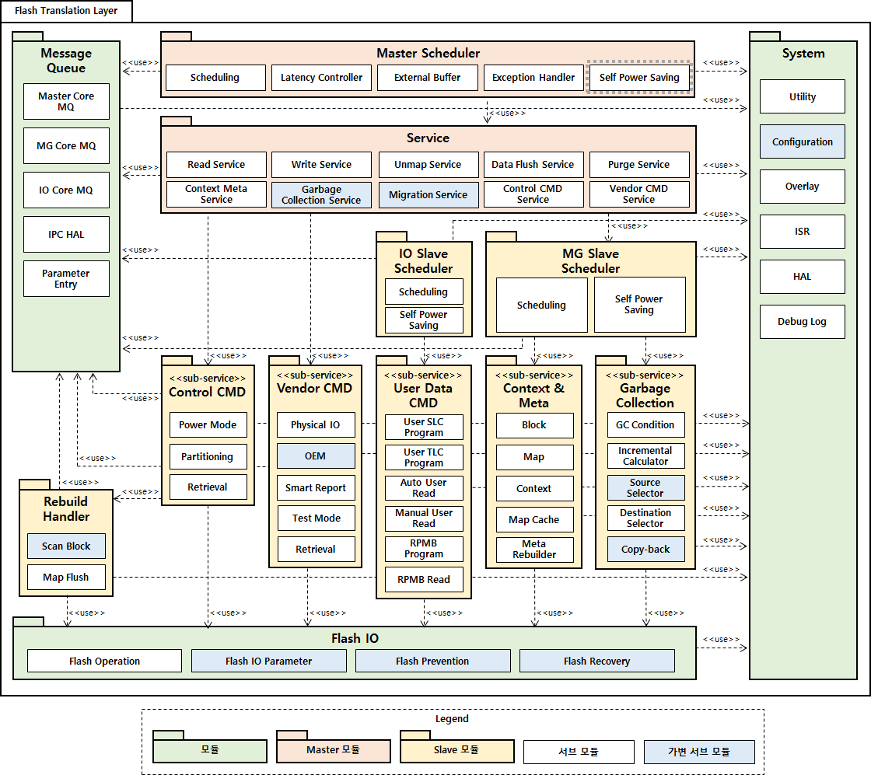
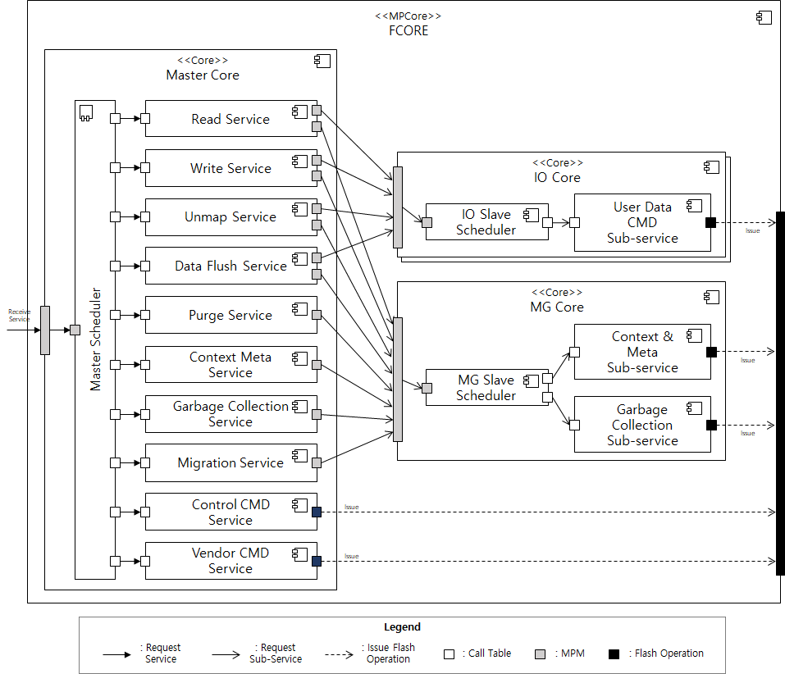
최종 설계
최종 구조설계 – Module View
최종 구조설계 – C&C View

Slide 39
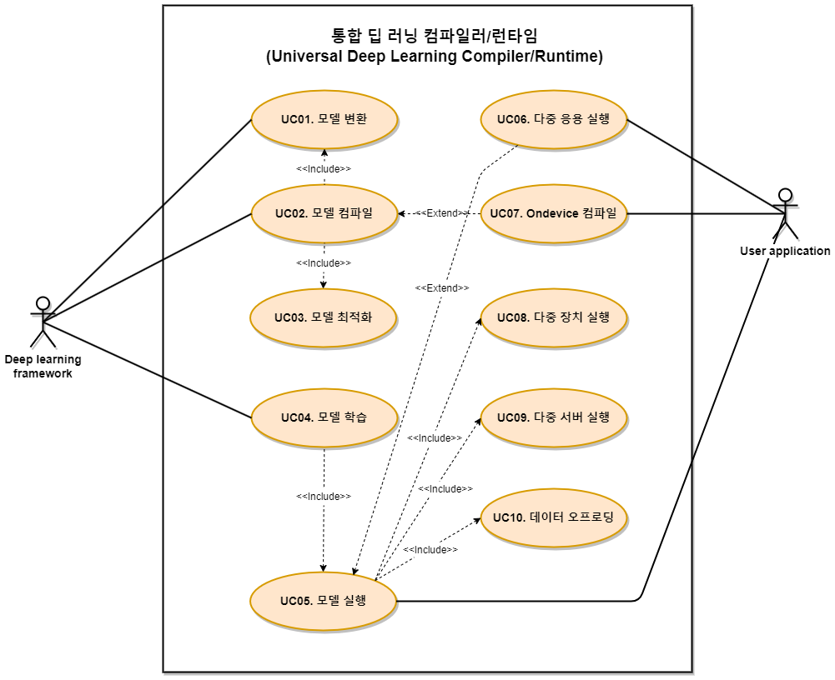
요구사항 정제
과제 개요
요구사항
설계
검증
결론
전체 수집된 요구사항 :
수집한 요구사항 54건 → 정제 요구사항 22건 분석
  기능 요구 사항 9건, 품질 요구 사항 11건, 제약 사항 2건 도출
기능 요구사항
Use-case diagram
번호 | 기능 요구사항 | 설명
FR-01 | 시스템 지원 | 임베디드 시스템과 대규모 서버 시스템에서 딥 러닝 모델을 실행하기 위한 바이너리를 생성할 수 있어야 하고, 이를 시스템 상에서 동작 시킬 수 있어야 한다.
FR-02 | 연산 장치 지원 | NPU, PIM, GPU 등 다양한 하드웨어 가속기에서 실행 가능한 바이너리를 생성할 수 있어야 한다.
FR-03 | 장치 간 연동 | 서로 다른 연산 장치를 사용해서 딥 러닝 모델을 실행할 수 있어야 한다.
FR-04 | 모델 지원 | CNN, RNN 및 Transformer 기반 대규모 언어 모델 등 여러 다양한 AI 응용을 지원할 수 있어야 한다.
FR-05 | Ondevice 컴파일 | 딥 러닝 모델을 실제로 실행할 시스템 상에서 컴파일을 수행하고 바로 실행할 수 있어야 한다.
FR-06 | 학습/추론 지원 | 딥 러닝 모델의 학습과 추론을 위한 바이너리를 생성할 수 있어야 한다.
FR-07 | 병렬/분산 처리 | 두 개 이상의 연산 장치 또는 서버 노드를 동시에 활용하여 딥 러닝 모델을 실행할 수 있어야 한다.
FR-08 | 메모리 관리 | 딥 러닝 모델 실행을 위해 필요한 메모리 크기보다 연산 장치의 메모리가 작은 경우에도 모델을 실행할 수 있어야 한다.
FR-09 | 다중 응용 실행 | 두 개 이상의 딥 러닝 모델을 동시에 실행할 수 있어야 한다.
제약사항
번호 | 제약 사항 | 설명
C-01 | 보안 | 당사 핵심 HW IP 정보가 컴파일러/런타임 사용자에게 노출되지 않아야 한다.
C-02 | 일정 준수 | 목표한 개발 일정을 준수해야한다.
Notes:
앞서 설명 드린 Stakeholder로 부터 수집한 요구사항은 총 54건이며, 이를 정제하는 과정을 거쳐 22건의 요구사항을 도출하였습니다.
최종적으로 선정된 기능 요구사항은 총 9건이며, 시스템 및 장치 지원, 모델 지원, Ondevice 컴파일 등을 포함하고 있습니다.
제약 사항으로는 핵심 HW IP 정보를 컴파일러/런타임 사용자에게 노출시키지 않는 것이며,
실제로 사업부 및 고객사와 직접 Align되어 진행되는 부분이 있어서 개발 일정을 준수해야 하는 것이 중요하기 때문에
총 2건의 제약 사항을 선정하였습니다.

Slide 40
최종 구조 설계
과제 개요
요구사항
설계
검증
결론
Module View
DP-01. 프레임워크에서의 실행 구조
NN Compiler
User interface
Front-end
Model parser
Model convertor
Backward generator
NN Optimizer
DP-03. 컴파일러 중간 표현 구조
IR loader
HW loader
Cmd-line parser
Middle-end
Graph dialect
Memory dialect
Transform
HW Manager
Schedule dialect
Target dialect
Optimizer
<<use>>
HW extractor
Optimizer
Meta-heuristic
Linear programming
Deep learning
HW info
Back-end
Target binary generator
Runtime binary generator
Binary exporter
HW interface
DP-04. 하드웨어 정보 구성
DP-05. 분산 서버 간의 동작 구조
Performance Estimator
System builder
Cost model
Executor
<<executable binary>>
NN Runtime
Debugger
Interface
User APIs
Binary parser
NN builder
Profiler
Distributed Runtime
Manager
Communicator
Synchronizer
추가Package
변경 Package
DP-02. 스케줄링 최적화 시점
Legends:
추가 Module
변경 Module
Scheduler
Resource allocator
Scheduler
Executor
System monitor
User driver
GPU driver
NPU driver
PIM driver
Notes:
해당 그림은 DP에서 설정된 최종 설계안을 모두 반영한 Module view를 나타냅니다.
DP-01에 따라 컴파일러 및 런타임 컴포넌트의 구조를 결정하였으며, DP-02를 통해 컴파일러와 런타임의 역할을 결정하고 이에 따른 구조 설계를 진행하였습니다.
DP-03인 컴파일러 중간 표현의 최종 설계안에 따라 계층별 IR을 정의하고, DP-03의 단점으로 제시된 최적화 복잡도를 완화하기 위해
우측과 같이 완전히 독립된 스케줄링 최적화 컴포넌트를 설계하여 다양한 최적화 기법을 연구 개발하여 적용할 수 있도록 하였습니다.
또한 DP04인 하드웨어 정보 구성과 관련하여 별도의 HW Manager 컴포넌트를 설계에 추가하였으며,
마지막으로 DP05와 관련해서는 master-slave 구조의 런타임 동작을 위해 컴파일러에서 바이너리를 생성해주는 부분이 수정되고
런타임에서 Distributed Runtime 컴포넌트가 새로 생겼습니다.

Slide 41
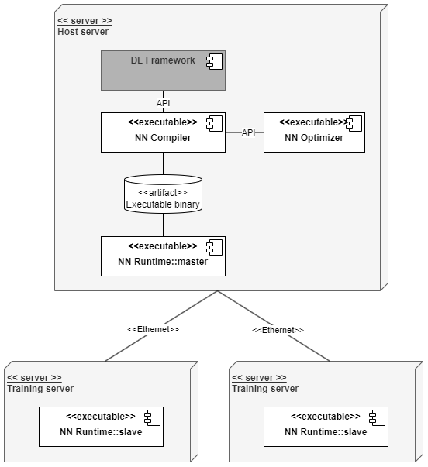
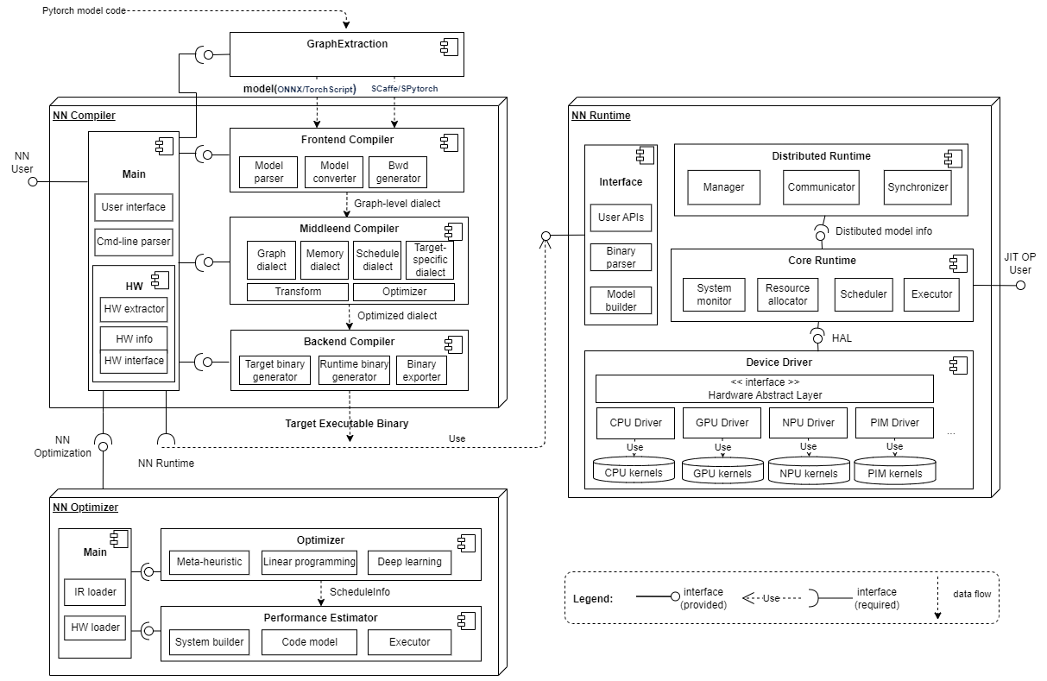
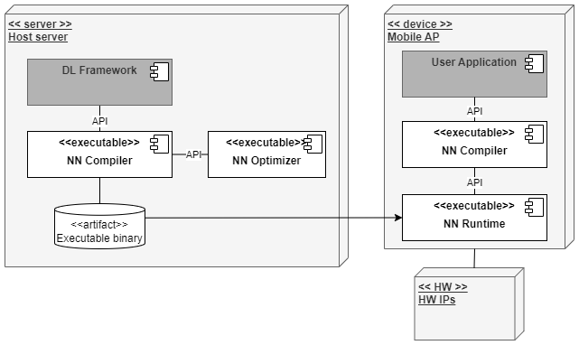
최종 구조 설계
과제 개요
요구사항
설계
검증
결론
Component & Connector View
Deployment View
1) 딥 러닝 학습 서버 Deployment View
2) Ondevice 추론 시스템 Deployment View
Notes:
좌측 그림은 Component & Connector View를 나타내고, 우측에는 Deployment view를 나타내었습니다.
특히 Deployment view의 경우, 하나의 컴파일러 및 런타임이 모델 학습을 위한 분산 GPU 환경 및 Ondevice 추론을 위한 모바일 환경에 Deploy가 되기 때문에
각각을 구분하여 별도의 Deployment view로 그렸습니다.

Slide 42
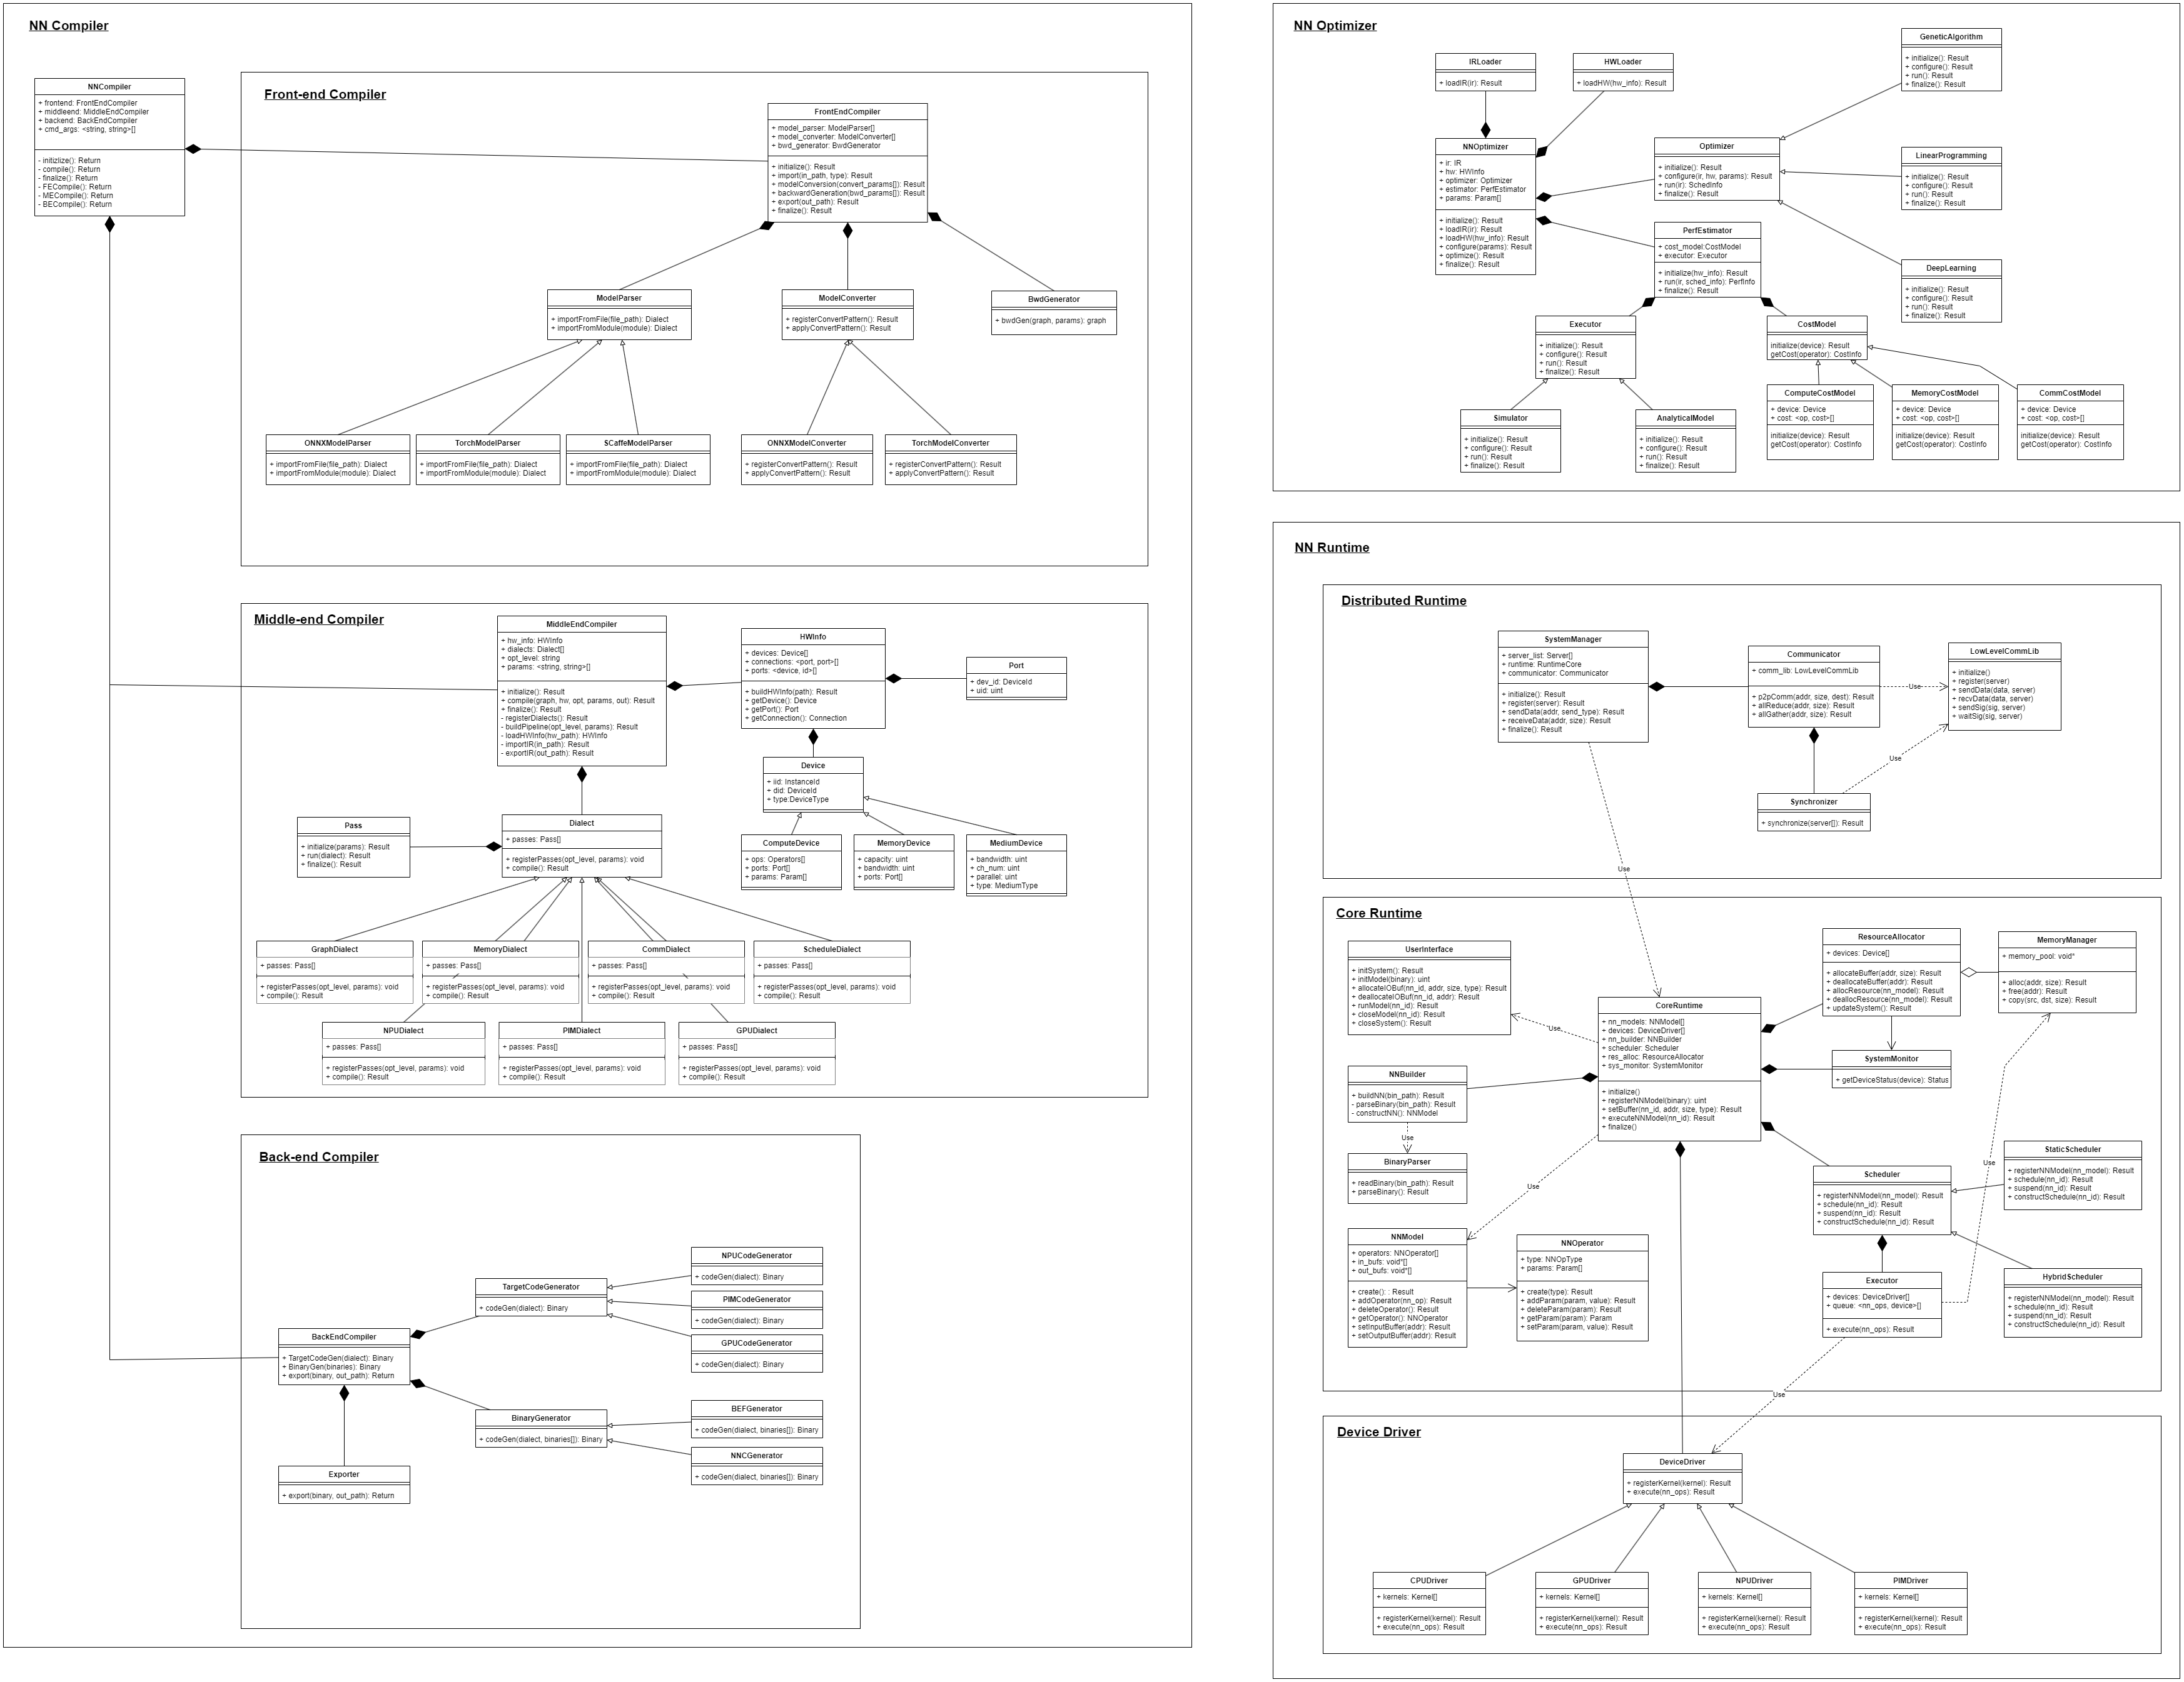
최종 구조 설계
Back:
1. Compiler 전체 Class diagram
2. Runtime 전체 Class diagram
Notes:
모든 UC 및 전체 다이아그램 다 백업으로 넣어

Slide 43
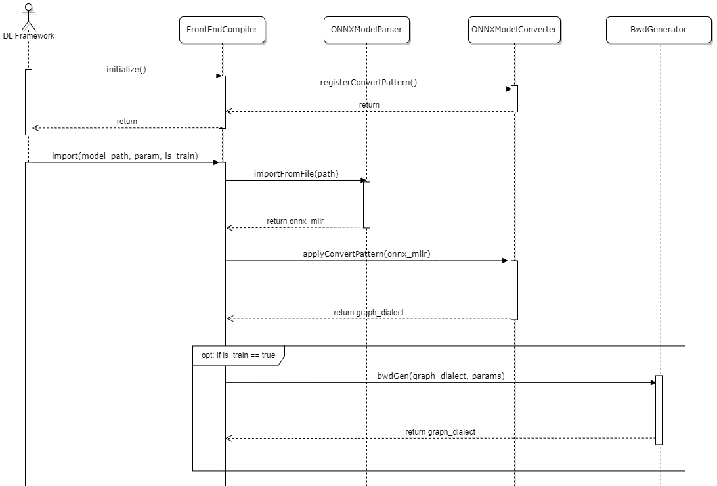
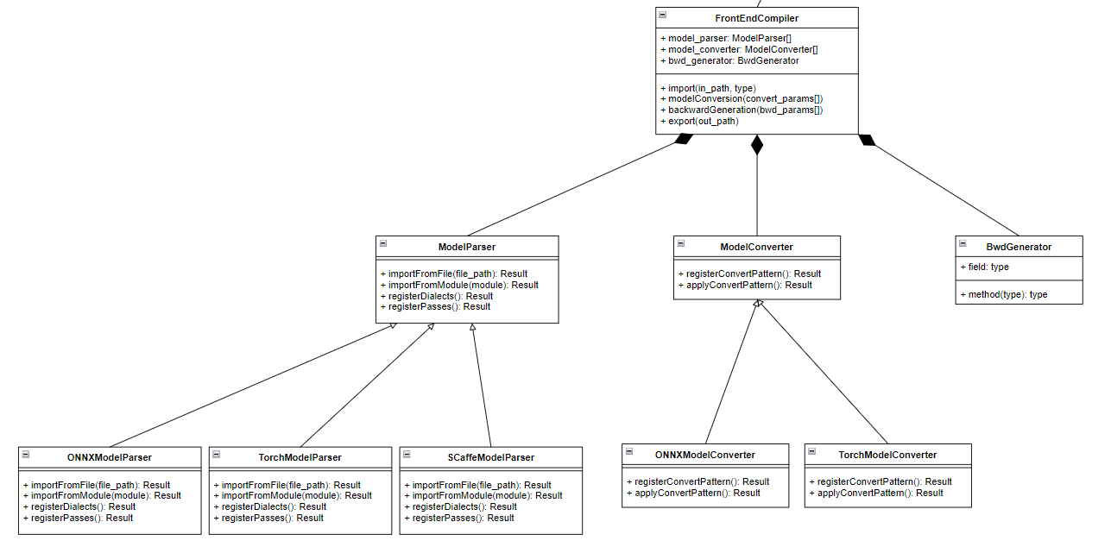
최종 구조 설계
Back:
Class Diagram: UC01 모델 변환
Sequence Diagram: UC01 모델 변환
Notes:
모든 UC 및 전체 다이아그램 다 백업으로 넣어

Slide 44
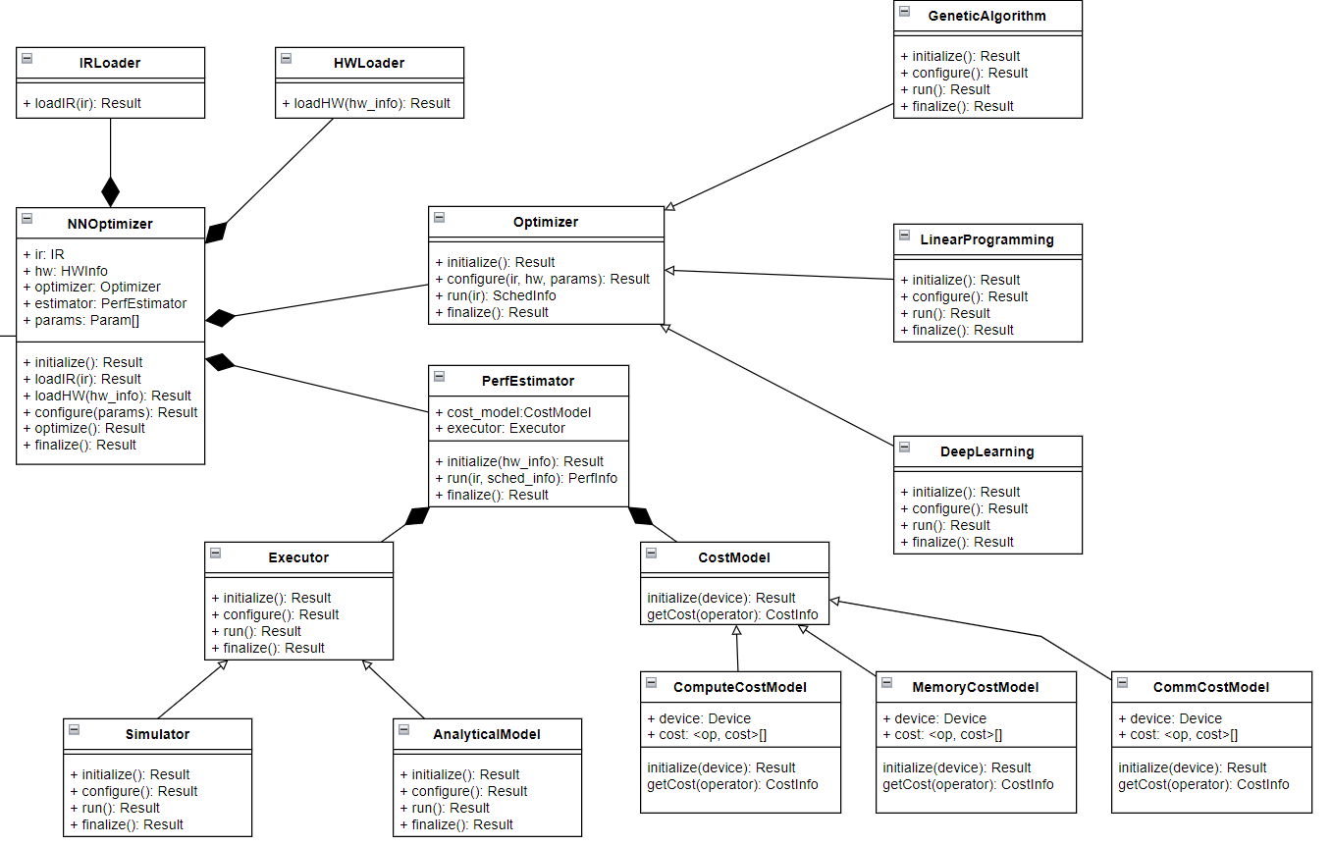
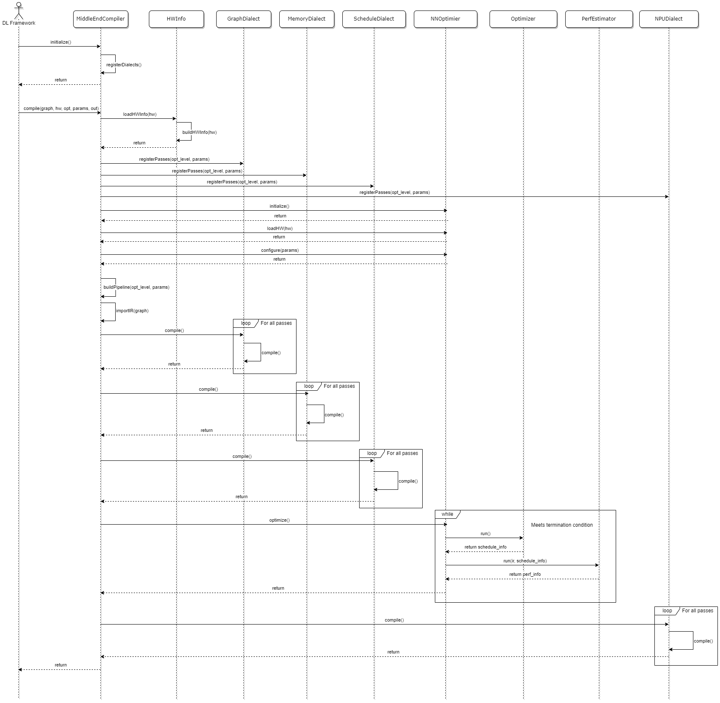
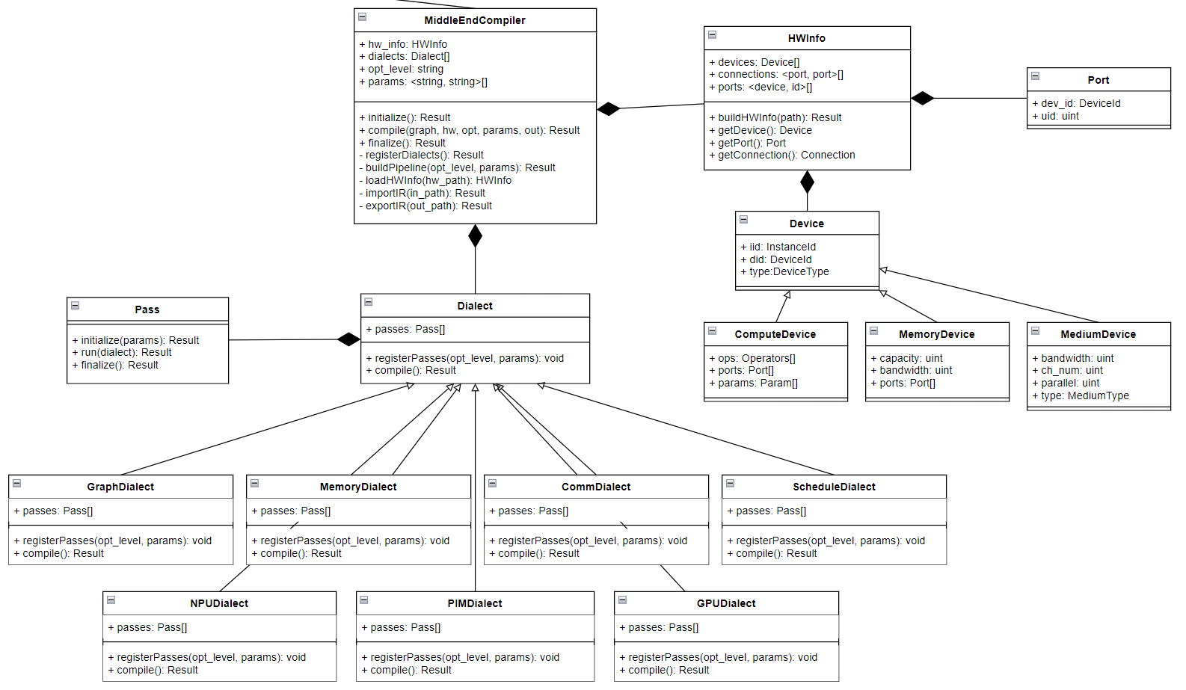
최종 구조 설계
Back:
Class Diagram: UC02 모델 컴파일
Sequence Diagram: UC02 모델 컴파일
Notes:
모든 UC 및 전체 다이아그램 다 백업으로 넣어

Slide 45
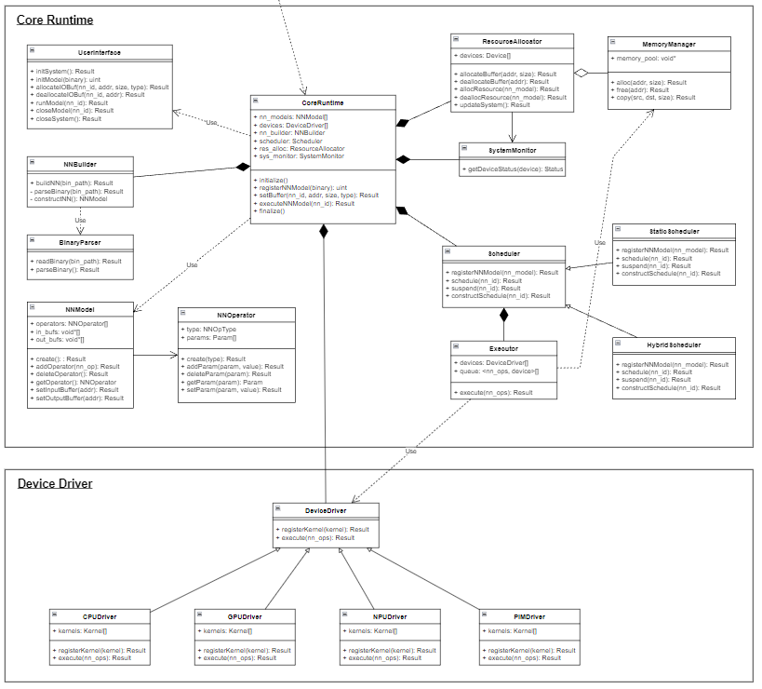
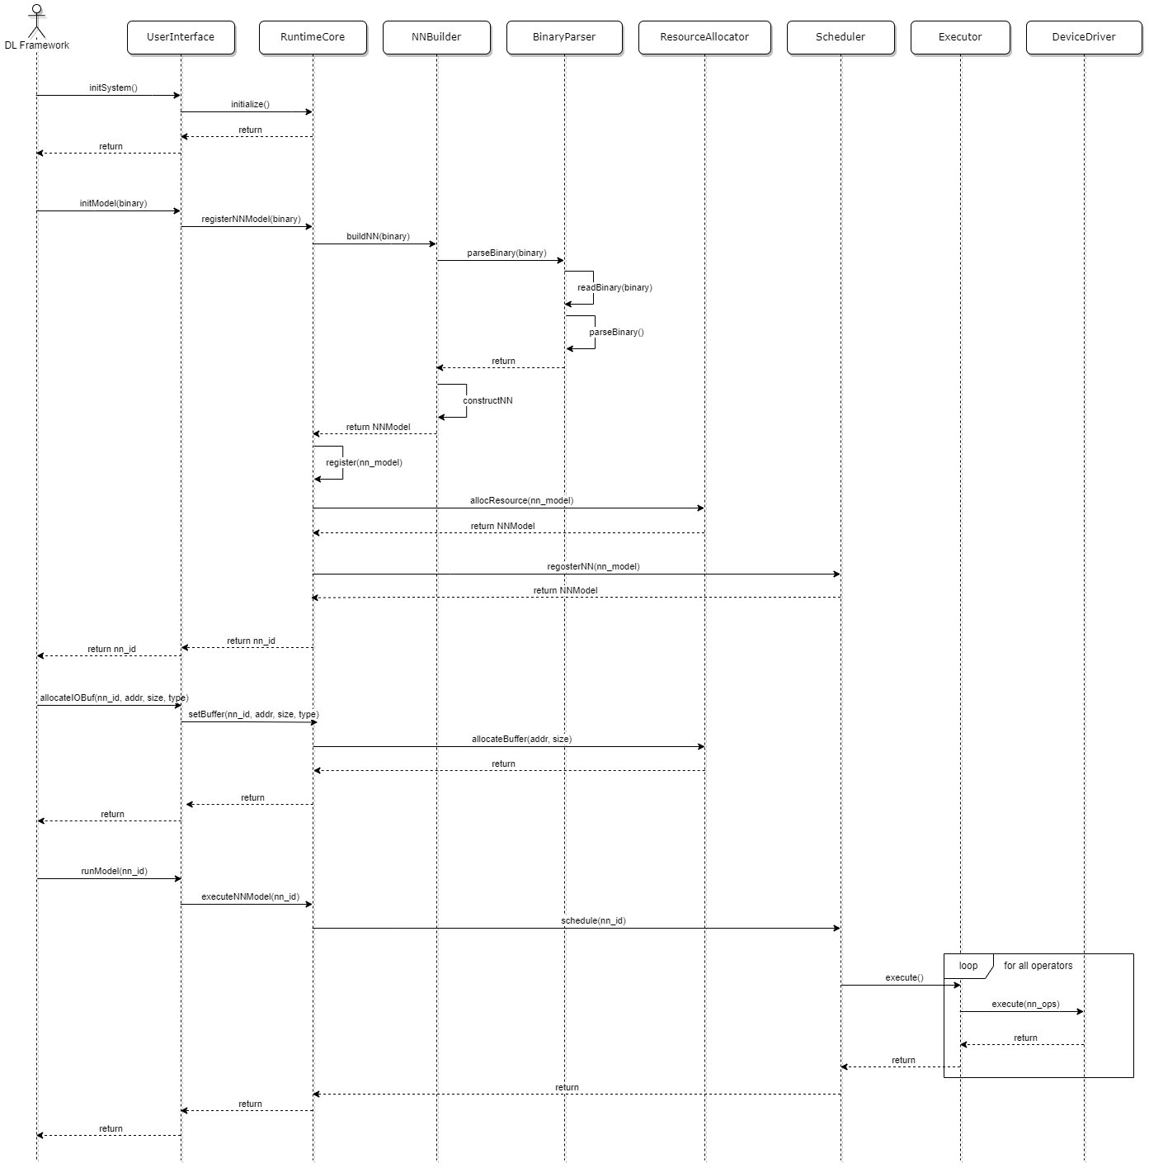
최종 구조 설계
Back:
Class Diagram: UC05 모델 실행
Sequence Diagram: UC05 모델 실행
Notes:
모든 UC 및 전체 다이아그램 다 백업으로 넣어

Slide 46
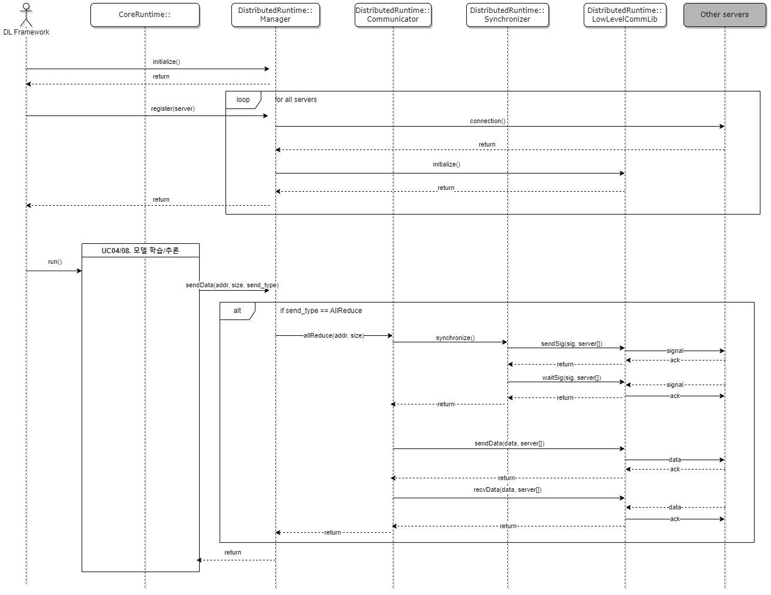
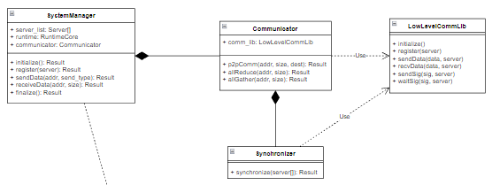
최종 구조 설계
Back:
Class Diagram: UC09 다중 서버 실행
Sequence Diagram: UC09 다중 서버 실행
Notes:
모든 UC 및 전체 다이아그램 다 백업으로 넣어

Slide 47
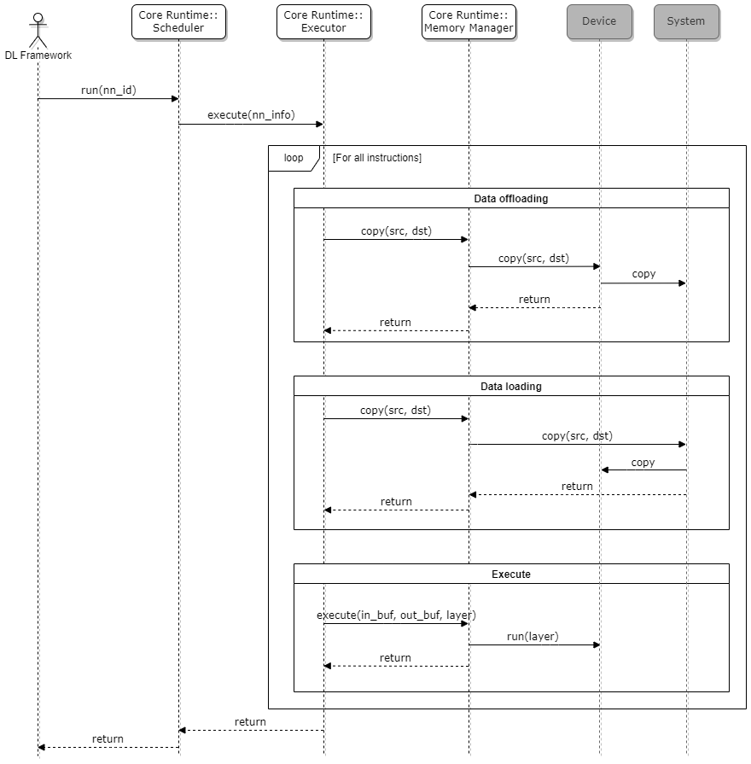
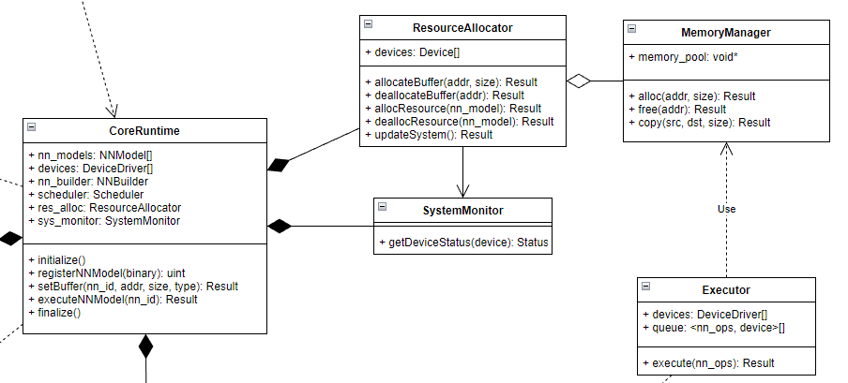
최종 구조 설계
Back:
Class Diagram: UC10 데이터 오프로딩
Sequence Diagram: UC10 데이터 오프로딩
Notes:
모든 UC 및 전체 다이아그램 다 백업으로 넣어

Slide 48
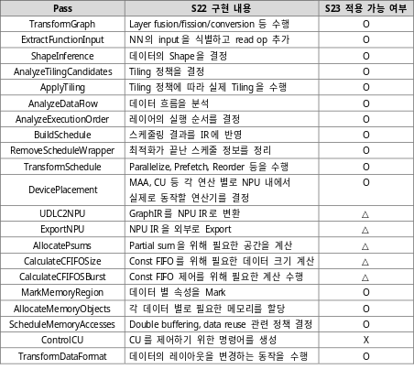
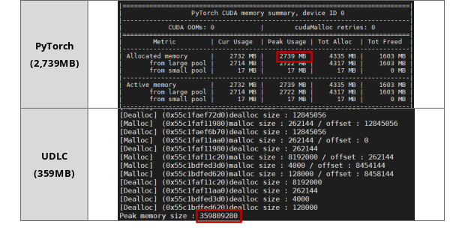
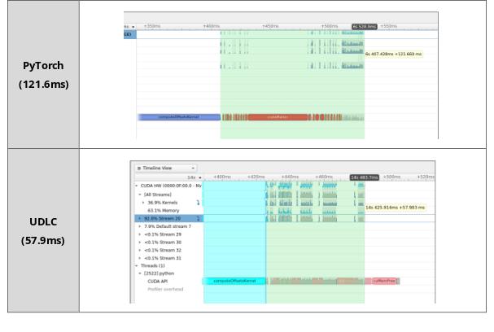
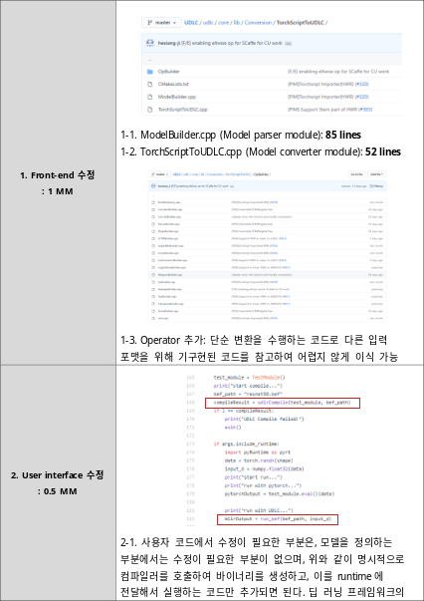
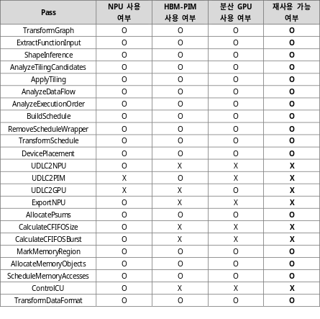
주요 품질 속성 검증
과제 개요
요구사항
설계
검증
결론
항목 | 속성 | 내용 | Response Measure | 결과
QA-01 | Extensibility | 새로운 세대의 하드웨어 장치 또는 다른 구성을 가지는 하드웨어를 지원하기 위해 필요한 컴파일러의 변경 사항이 최소화 되어야 한다. | [신규 장치 지원 시 컴파일러의 기능 추가/변경이 전체 기능의 40%이하] | Success
QA-02 | Efficiency | 동일한 뉴럴 네트워크를 수행할 때 필요한 자원의 양을 최소화 할 수 있어야 한다. | [통합 딥 러닝 컴파일러/런타임 사용시 메모리 사용량 < 기존 프레임 워크에서의 메모리 사용량] | Success
QA-03 | Performance | 주어진 딥 러닝 모델에 대해 컴파일러를 통해 성능 최적화를 수행하여 바이너리를 생성하고, 이를 런타임을 통해 실행하여 타겟 장치/시스템 상에서 추론/학습 성능을 향상시킨다. | [통합 딥 러닝 컴파일러/런타임 사용시 실행 시간(ms) < 기존 프레임워크 사용시 실행 시간(ms)] | Success
QA-05 | Portability | TensorFlow, PyTorch 등 딥 러닝 프레임워크에 이식이 쉽고 기존 사용자 경험을 크게 해치지 않아야 한다. | [프레임워크 코드 수정에 드는 MM < 2MM] | Success
QA-07 | Reusability | 동일한 모델/기능을 서로 다른 타겟에 대해 컴파일 및 실행할 때, 실제 실행되는 코드가 최대한 같아야 한다. | [타겟 장치 간 구현의 재사용성 > 70%] | Success
QA-01
신규 NPU 지원 시 예상 코드 변화량 28% < 40%
QA-02
메모리 사용량
360MB < PyTorch 2.7GB
QA-03
ResNet-50 성능
58ms < PyTorch 121ms
QA-05
프레임워크 이식 소요 MM
1.5 MM < 2 MM
QA-07
타겟 간 코드 재사용성
70% >= 70%
Notes:
다음은 주요 품질 속성에 대한 검증입니다.
먼저 QA-01 신규 장치 지원 용이성의 경우, 현재 저희가 필수 검증을 완료한 S22 NPU에 대한 구현을 기준으로 S23 NPU를 지원해야할 때에 신규로 개발되어야 하는 최적화 함수들을 따져보았습니다.
그랬을 때에 전체 구현이 필요한 기능 중 약 28% 정도의 구현이 새로 필요하고 나머지 72%의 경우 S22에서 구현한 기능들이 그대로 사용 가능한 것으로 예상되었습니다.
QA-02 자원의 효율적 사용의 경우, 동일한 뉴럴 네트워크를 기존 딥 러닝 학습 프레임워크에서 동작 시켰을 때와 컴파일러/런타임을 사용하여 동작 시켰을 때의 메모리 사용량을 비교하여 평가하였습니다.
기존 PyTorch의 경우 실행을 위해 필요한 메모리를 한번에 할당해서 사용하기 때문에 메모리 사용량이 높게 나왔지만, 컴파일러의 경우 각 데이터의 liveness 등을 계산해서 필요한 시점에 할당/해제할 수 있어
그보다 훨씬 낮은 메모리 사용량을 보이는 것을 확인할 수 있었습니다.
QA-03 Performance의 경우에도 동일한 하드웨어 상에서 PyTorch 대비 약 두 배 정도 빠른 수행 시간을 확인할 수 있었습니다.
QA-05 프레임워크 이식성의 경우, Tensorflow와 같이 다른 딥 러닝 프레임워크에 적용 시 수정이 필요한 코드 부분을 도출하여 예상하였을 때 약 1.5MM 정도 소요될 것으로 예상되었으며,
마지막으로 QA-07 코드 재사용성의 경우, 현재 초기 구현을 완료한 3개의 타겟 시스템을 대상으로 최적화 함수 단위로 재사용성을 계산하였을 때 목표인 70% 수준을 달성한 것으로 확인하였습니다.

Slide 49
주요 품질 속성 검증
Back:
QA-01. [Extensibility] 신규 장치 지원 용이성
*. S23 NPU 신규 장치 지원 시 새로 개발이 필요한 최적화 기능
Description | 새로운 세대의 하드웨어 장치 또는 다른 구성을 가지는 하드웨어를 지원하기 위해 필요한 컴파일러의 변경 사항이 최소화 되어야 한다.
Source | HW 개발자
Stimulus | 새로운 세대의 HW 지원 요청 or 다른 구성을 가지는 HW 지원 요청
Artifact | Compiler
Environment | Design, Development
Response | 신규 하드웨어를 위한 실행 가능한 파일을 생성한다.
Response Measure | [신규 장치 지원 시 컴파일러의 기능 추가/변경이 전체 기능의 40%이하]
Pass | S22 구현 내용 | S23 적용 가능 여부
TransformGraph | Layer fusion/fission/conversion 등 수행 | O
ExtractFunctionInput | NN의 input을 식별하고 read op 추가 | O
ShapeInference | 데이터의 Shape을 결정 | O
AnalyzeTilingCandidates | Tiling 정책을 결정 | O
ApplyTiling | Tiling 정책에 따라 실제 Tiling을 수행 | O
AnalyzeDataFlow | 데이터 흐름을 분석 | O
AnalyzeExecutionOrder | 레이어의 실행 순서를 결정 | O
BuildSchedule | 스케줄링 결과를 IR에 반영 | O
RemoveScheduleWrapper | 최적화가 끝난 스케줄 정보를 정리 | O
TransformSchedule | Parallelize, Prefetch, Reorder 등을 수행 | O
DevicePlacement | MAA, CU 등 각 연산 별로 NPU 내에서 실제로 동작할 연산기를 결정 | O
UDLC2NPU | GraphIR를 NPU IR로 변환 | △
ExportNPU | NPU IR을 외부로 Export | △
AllocatePsums | Partial sum을 위해 필요한 공간을 계산 | △
CalculateCFIFOSize | Const FIFO를 위해 필요한 데이터 크기 계산 | △
CalculateCFIFOSBurst | Const FIFO 제어를 위해 필요한 계산 수행 | △
MarkMemoryRegion | 데이터 별 속성을 Mark | O
AllocateMemoryObjects | 각 데이터 별로 필요한 메모리를 할당 | O
ScheduleMemoryAccesses | Double buffering, data reuse 관련 정책 결정 | O
ControlCU | CU를 제어하기 위한 명령어를 생성 | X
TransformDataFormat | 데이터의 레이아웃을 변경하는 동작을 수행 | O
(O: 수정 없이 바로 적용 가능, △: 약간의 수정으로 재사용 가능, X: 많은 수정 필요 or 재사용 불가)
Notes:
모든 UC 및 전체 다이아그램 다 백업으로 넣어

Slide 50
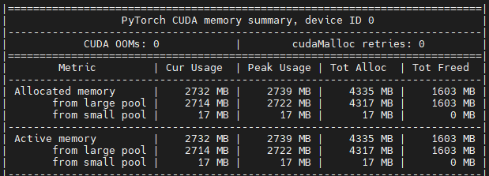
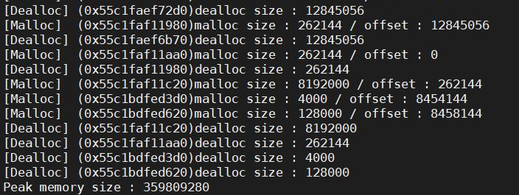
주요 품질 속성 검증
Back:
QA-02. [Efficiency] 자원의 효율적인 사용
Description | 동일한 뉴럴 네트워크를 수행할 때 필요한 자원의 양을 최소화할 수 있어야 한다.
Source | HW 개발자, 시스템 개발자
Stimulus | 뉴럴 네트워크의 실행 요청
Artifact | Compiler, Runtime
Environment | Design, Development
Response | 최소의 메모리 사용량 (Peak memory footprint)로 실행이 된다.
Response Measure | [통합 딥 러닝 컴파일러/런타임 사용시 메모리 사용량 < 기존 프레임 워크에서의 메모리 사용량]
*. GPU 서버 상에서 ResNet-50 추론 시, PyTorch와 UDLC 메모리 사용량 비교
PyTorch (2,739MB)
UDLC (359MB)
Notes:
모든 UC 및 전체 다이아그램 다 백업으로 넣어

Slide 51
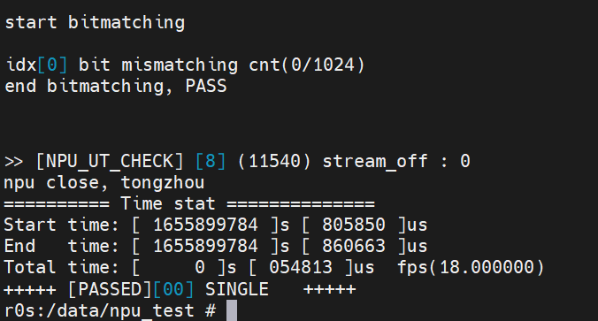
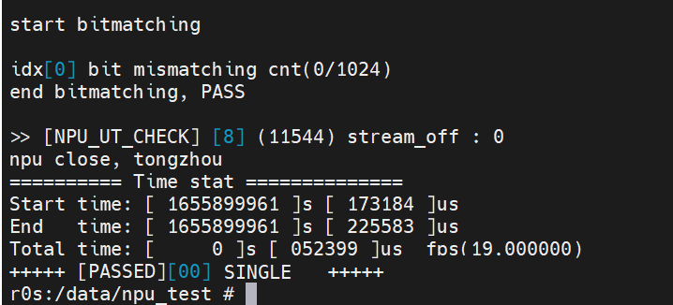
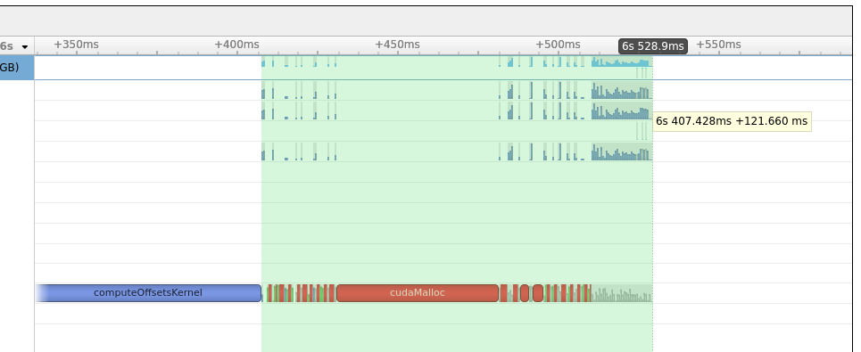
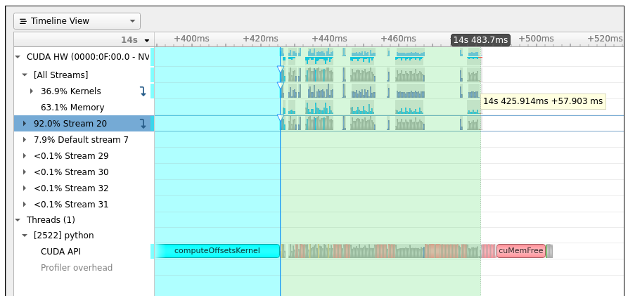
주요 품질 속성 검증
Back:
QA-03. [Performance] 빠른 추론/학습 시간
*. S22 NPU에서 ResNet-50 추론 시, 기존 NPU 컴파일러와 UDLC 성능 비교
기존 NPU Compiler의 Binary 실행 결과 | 신규 Compiler의 Binary 실행 결과
Description | 주어진 딥 러닝 모델에 대해 컴파일러를 통해 성능 최적화를 수행하여 바이너리를 생성하고, 이를 런타임을 통해 실행하여 타겟 장치/시스템 상에서 추론/학습 성능을 향상시킨다.
Source | 딥 러닝 모델 개발자, 응용 개발자
Stimulus | 딥 러닝 모델에 대한 추론/학습 요청
Artifact | Compiler, Runtime
Environment | 서버 또는 모바일 장치
Response | 주어진 장치/시스템의 자원을 최대한 활용하여 추론/학습 시간을 최소화 한다.
Response Measure | [통합 딥 러닝 컴파일러/런타임 사용시 성능 > 기존 프레임워크 성능]
*. 분산 GPU 서버에서 ResNet-50 추론 시, PyTorch와 UDLC 성능 비교
PyTorch (121.6ms)
UDLC (57.9ms)
Notes:
모든 UC 및 전체 다이아그램 다 백업으로 넣어

Slide 52
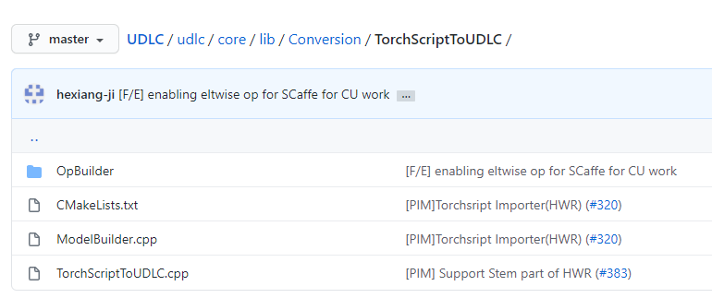
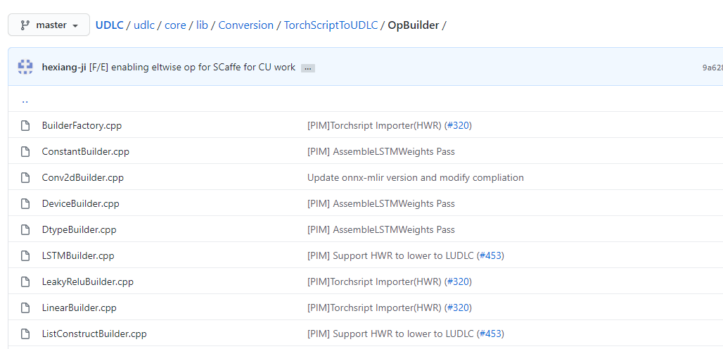
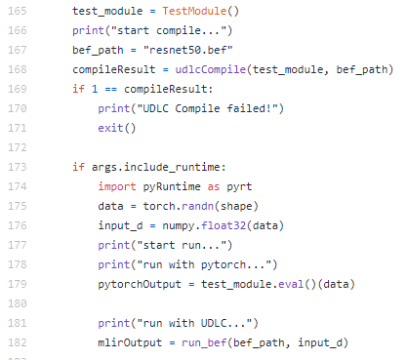
주요 품질 속성 검증
Back:
QA-05. [Portability] 프레임워크 이식성
*. 새로운 딥 러닝 프레임워크 지원 시, 수정이 필요한 코드에 대한 평가
Description | TensorFlow, PyTorch 등 딥 러닝 프레임워크에 이식이 쉽고 기존 사용자 경험을 크게 해치지 않아야 한다.
Source | 사용자
Stimulus | 추론/학습 수행을 위한 딥 러닝 프레임워크 사용
Artifact | Compiler, Runtime
Environment | 딥 러닝 프레임워크
Response | 사용자가 기존의 딥 러닝 프레임워크를 사용하는 데에 어려움이 없다.
Response Measure | [프레임워크 코드 수정에 드는 MM < 2MM]
1. Front-end 수정 : 1 MM | 1-1. ModelBuilder.cpp (Model parser module): 85 lines 1-2. TorchScriptToUDLC.cpp (Model converter module): 52 lines 1-3. Operator 추가: 단순 변환을 수행하는 코드로 다른 입력 포맷을 위해 기구현된 코드를 참고하여 어렵지 않게 이식 가능
2. User interface 수정 : 0.5 MM | 2-1. 사용자 코드에서 수정이 필요한 부분은, 모델을 정의하는 부분에서는 수정이 필요한 부분이 없으며, 위와 같이 명시적으로 컴파일러를 호출하여 바이너리를 생성하고, 이를 runtime에 전달해서 실행하는 코드만 추가되면 된다. 딥 러닝 프레임워크의 환경에 맞춰 컴파일러 및 런타임을 라이브러리화 하는 작업만 이루어지면 바로 이식이 가능하다고 판단된다.
Notes:
모든 UC 및 전체 다이아그램 다 백업으로 넣어

Slide 53
주요 품질 속성 검증
Back:
QA-07. [Reusability] 타겟 장치/시스템 간 코드 재사용성
Description | 동일한 모델/기능을 서로 다른 타겟에 대해 컴파일 및 실행할 때, 실제로 실행되는 코드가 최대한 같아야 한다.
Source | 개발자
Stimulus | 타겟 장치/시스템을 위한 컴파일러/런타임 설계
Artifact | Compiler
Environment | Design, Development
Response | 기존에 있었던 기능은 새롭게 작성하지 않고 타겟 장치/시스템을 지원한다.
Response Measure | [타겟 장치 간 구현의 재사용성 > 70%]
*. 타겟 장치/시스템 간 코드 재사용성
Pass | NPU 사용 여부 | HBM-PIM 사용 여부 | 분산 GPU 사용 여부 | 재사용 가능 여부
TransformGraph | O | O | O | O
ExtractFunctionInput | O | O | O | O
ShapeInference | O | O | O | O
AnalyzeTilingCandidates | O | O | O | O
ApplyTiling | O | O | O | O
AnalyzeDataFlow | O | O | O | O
AnalyzeExecutionOrder | O | O | O | O
BuildSchedule | O | O | O | O
RemoveScheduleWrapper | O | O | O | O
TransformSchedule | O | O | O | O
DevicePlacement | O | O | O | O
UDLC2NPU | O | X | X | X
UDLC2PIM | X | O | X | X
UDLC2GPU | X | X | O | X
ExportNPU | O | X | X | X
AllocatePsums | O | O | O | O
CalculateCFIFOSize | O | X | X | X
CalculateCFIFOSBurst | O | X | X | X
MarkMemoryRegion | O | O | O | O
AllocateMemoryObjects | O | O | O | O
ScheduleMemoryAccesses | O | O | O | O
ControlCU | O | X | X | X
TransformDataFormat | O | O | O | O
Notes:
모든 UC 및 전체 다이아그램 다 백업으로 넣어

